Slide 1
Отчет
Главы Администрации Заларинского
муниципального образования
В.С. Орноева
О проделанной работе в 2019 году

Slide 2
Анализ собственных доходов за период с 2017-2019 гг.
Основную доходную часть бюджета поселения по налоговым доходам составляют: налог на доходы физических лиц, налог на имущество физических лиц; земельный налог; налоги на товары (акцизы).
Основная причина роста поступлений собственных доходов в 2019 году по сравнению с 2017 и 2018 годами. заключается в том, что в бюджет поселения увеличилось поступление от оказания платных услуг, НДФЛ (за счет увеличения минимального размера оплаты труда).
Notes:
поселению на 17%

Slide 3
Комиссией Росреестра по Иркутской области было принято решений о снижении кадастровой стоимости в отношении 5 земельных участков в связи с этим бюджет Заларинского МО недополучил доход в 2018 году на сумму 612 564,91 рублей, в 2019 году эта сумма составила 1 083 182,20 рублей. В адрес комиссии Россреестра и Иркутского областного суда по всем заседаниям были направлены возражения. По заявлениям о пересмотре кадастровой стоимости в отношении земельных участков по ул. Мичурина, 42 Промзона, 25 было 3 отклонения, по ул. Победы, 50 а и ул. Ленина, 109 по 1 отклонению. Иркутским областным судом было вынесено три решения о снижении кадастровой стоимости по результатам проведенных судебных экспертиз. Также, комиссией Иркутского УФАС России была рассмотрена жалоба на положения документации по проведению торгов по продаже земельного участка. По результатам рассмотрения, жалоба была признана необоснованной.

Slide 4
№ п/п | Адрес, кад.номер, площадь | Величина кад.стоимости(руб.), сумма налога, арендной платы (руб.) | Величина кад.стоимости после снижения(руб.), сумма налога, арендной платы (руб.) | Сумма дохода, которую теряет бюджет
1 | Промзона, 25 38:04:010101:336 1 9831 кв.м. | 15 783 294,59 3 661 000,00 | 236 749,42 54 915 | 181 834,42
2 | ул. Ленина, 109 38:04:010117:41 2 1830,91 кв.м. | 30 748 181,81 8 440 000,00 | 461 222,73 126 600 | 334 622,73
3 | ул. Мичурина, 42 38:04:010112:7 11192,44 кв.м. | 8 907 951,07 1 785 000 | 133 619,26 26 775 | 106 844,26
4 | Промзона, 14 38:04:010101:303 2 0628 кв.м. | 16 417 618,92 2 187 167 | 246 264,28 32 807,51 | 213 456,77
5 | Промзона, 5 38:04:010101:488 5957 кв.м. | 4 741 116,73 1 031 872 | 71 116,75 15 478,08 | 55 638,67
6 | ул. Ленина, 83 38:04:010119:43 1 2131 кв.м. | 17 086 149,57 5 439 173 | 256 292,24 81 587,60 | 174 704,64
7 | ул. Победы, 50 а 38:04:010110:1168 1935 кв.м. | 1 540 047 468 000 | 23 100,71 7 020 | 16 080,71
 | Итого |  |  | 1 083 182,20

Slide 5
Анализ безвозмездных поступлений за период с 2017-2019 гг.
Объем субвенций в 2019 уменьшился за счет передачи полномочий ВУС и открытия военкомата на территории МО
Размер дотации на выравнивание бюджетной обеспеченности по сравнению с 2018годом увеличился на 4015,7 тыс. рублей,.
Большую часть в структуре безвозмездных поступлений занимают субсидии из областного бюджета. В 2019 году по сравнению с 2018 годом объем поступлений увеличился на 26%.
Notes:
поселению на 17%

Slide 6
Анализ расходов Заларинского МО за период с 2017-2019 гг.
Notes:
поселению на 17%

Slide 7
Анализ расходов Заларинского МО за 2019г.
Содержание администрации в 2019 году составило в сумме 15110,87 тыс. рублей. увеличилось на 3,6 %, в связи с указом губернатора Иркутской области об увеличении заработной платы муниципальных служащих;
Расходы дорожного хозяйства в 2019 году увеличились на 1000,02 тыс. руб.
Расходы ЖКХ в 2019 году увеличились на 15918,74 тыс. руб., в связи с капитальным ремонтом сетей тепло-водоснабжения и водоотведения;
Расходы по благоустройству увеличились на 1245,48 тыс.рублей за счет увеличения областных средств по программе «Формирование современной городской среды»;
Расходы на капитальное строительство уменьшились на 2943,8 тыс.рублей за счет подписания двухгодичного контракта по строительству водопровода ЗМЗ и Целенстрой на сумму 137,3 миллионов . В 2019 году было оплачена часть работ на 21 миллион, оставшаяся сумма контракта будет исполнена в 2020 году;
Расходы на содержание культуры увеличились за счет увеличения заработной платы работникам культуры по указу президента РФ.
Notes:
поселению на 17%

Slide 8
Анализ расходов Заларинского МО

Slide 9
1. ГП Иркутской области «Развитие жилищно - коммунального хозяйства Иркутской области» на 2019-2024 гг. подпрограмма «Модернизация объектов коммунальной инфраструктуры Иркутской области» на 2019-2024 гг.» ; 2. ГП Иркутской области «Развитие сельского хозяйства и регулирование рынков сельскохозяйственной продукции, сырья и продовольствия» на 2014-2020 гг. подпрограмма «Устойчивое развитие сельских территорий Иркутской области на 2014-2020 гг.: 3. ГП Иркутской области «Экономическое развитие и инновационная экономика» на 2015-2020 гг. подпрограмма «Государственная политика в сфере экономического развития Иркутской области на 2015-2020 гг. на реализацию мероприятий перечня проектов «народных инициатив»; 4. ГП Иркутской области «Развитие жилищно-коммунального хозяйства и повышение энергоэффективности Иркутской области» на 2019-2024 годы, подпрограмма «Повышение качества водоснабжения Иркутской области» на 2019-2024 годы, региональный проект «Чистая вода»; 5. Приоритетный проект «Формирование комфортной городской среды Иркутской области» на благоустройство дворовых и общественных территорий; 6. Подпрограмма «Оказание финансовой поддержки муниципальным образованиям Иркутской области в сфере культуры и архивного дела». Была предоставлена субсидия местному бюджету из областного бюджета в целях софинансирования расходных обязательств муниципальных образований Иркутской области на развитие домов культуры; 7. Государственная программа Иркутской области «Охрана окружающей среды».
Заларинское МО в 2019 году принимало участие в 7 программах с участием федерального и областного финансирования в сумме 67699,5 тыс. рублей:

Slide 10
В 2019 году в рамках подпрограммы «Модернизация объектов коммунальной инфраструктуры Иркутской области» на 2019-2024 гг. капитально отремонтированы инженерные сети протяжностью 110 метров на пл. Строителей на сумму 2913,07 тыс. руб., из них областной бюджет 2738,28 тыс. руб., местный бюджет 174,78 тыс.руб. генподрядчик ООО «Лиза».

Slide 11
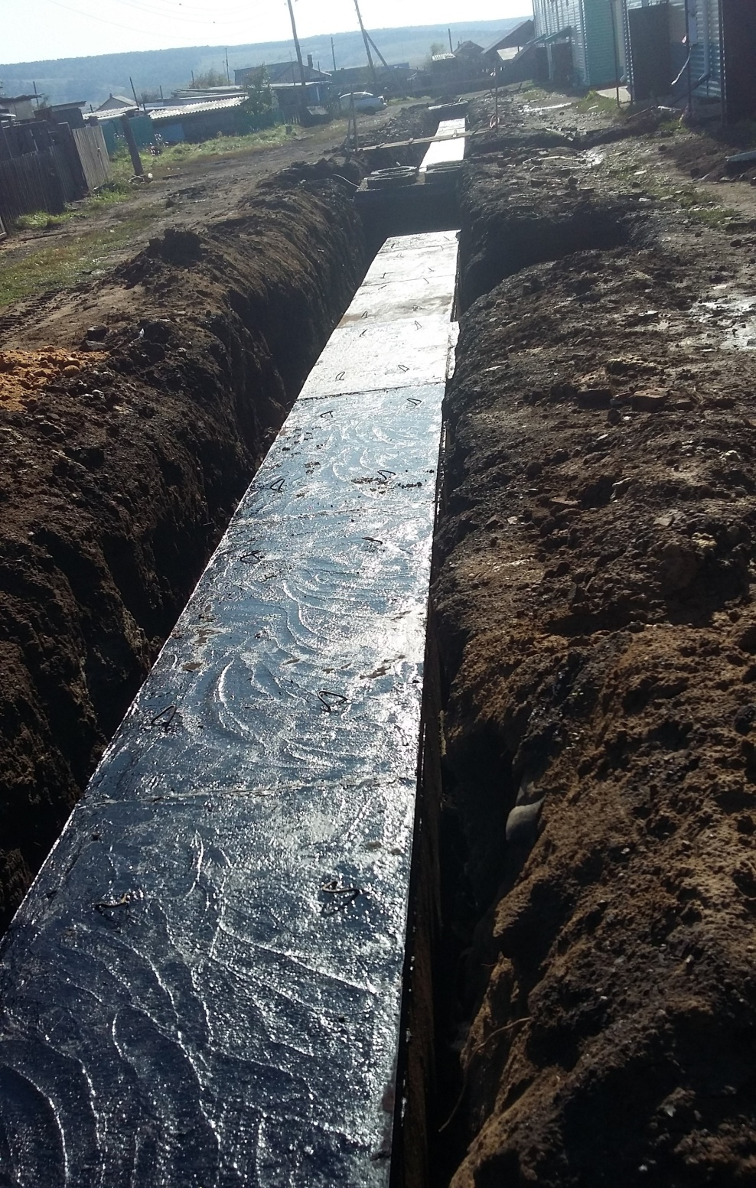
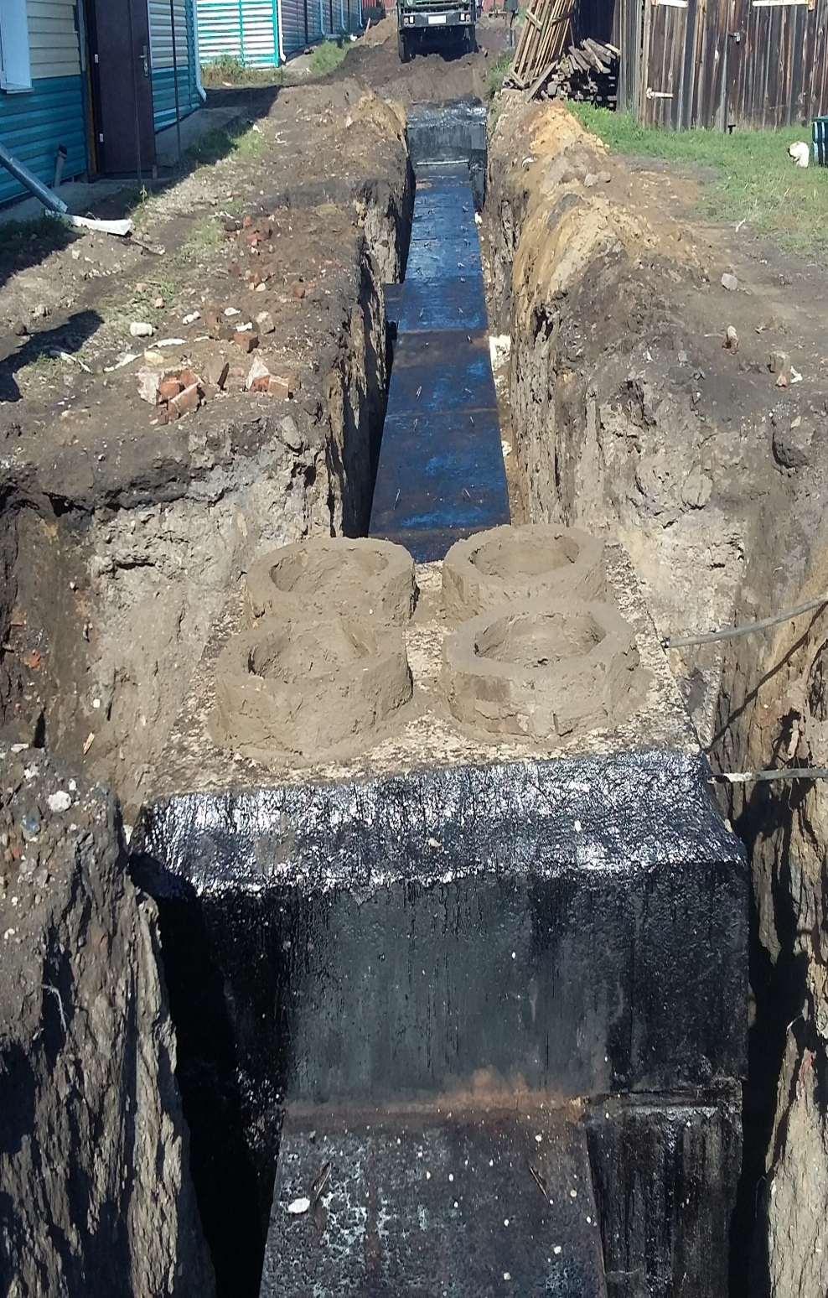

Slide 12
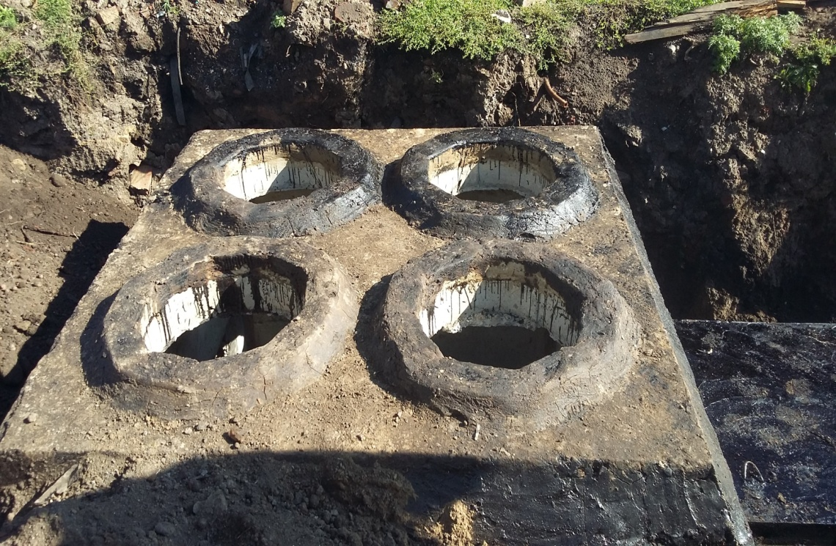
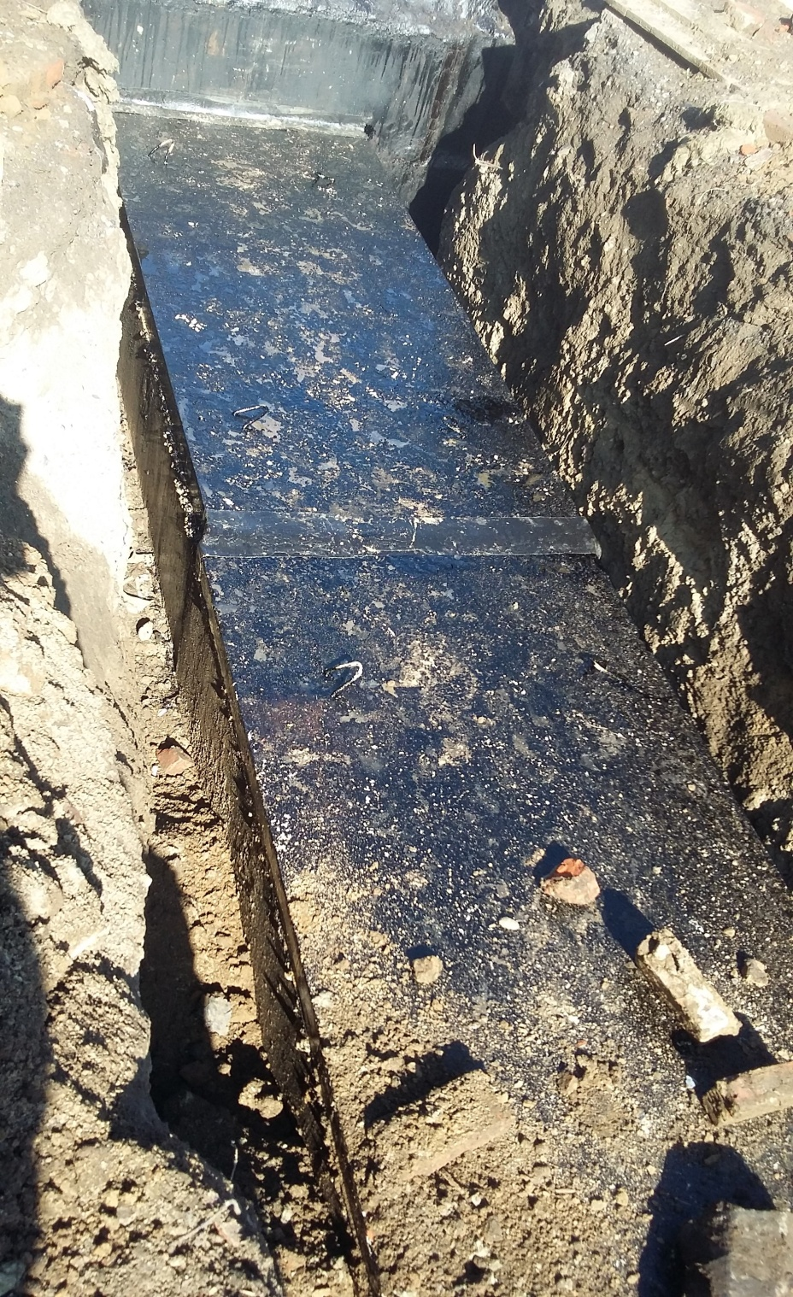
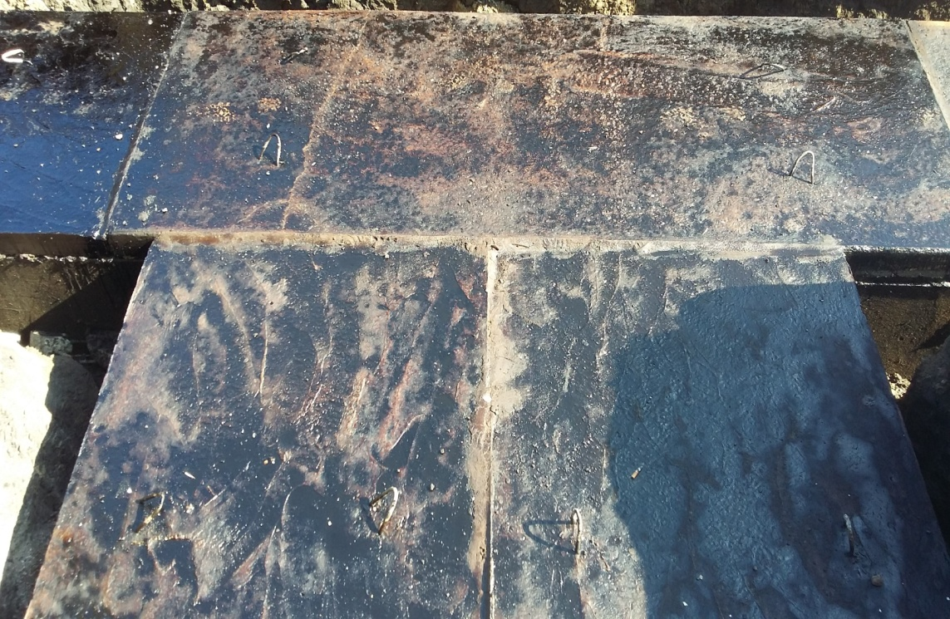

Slide 13
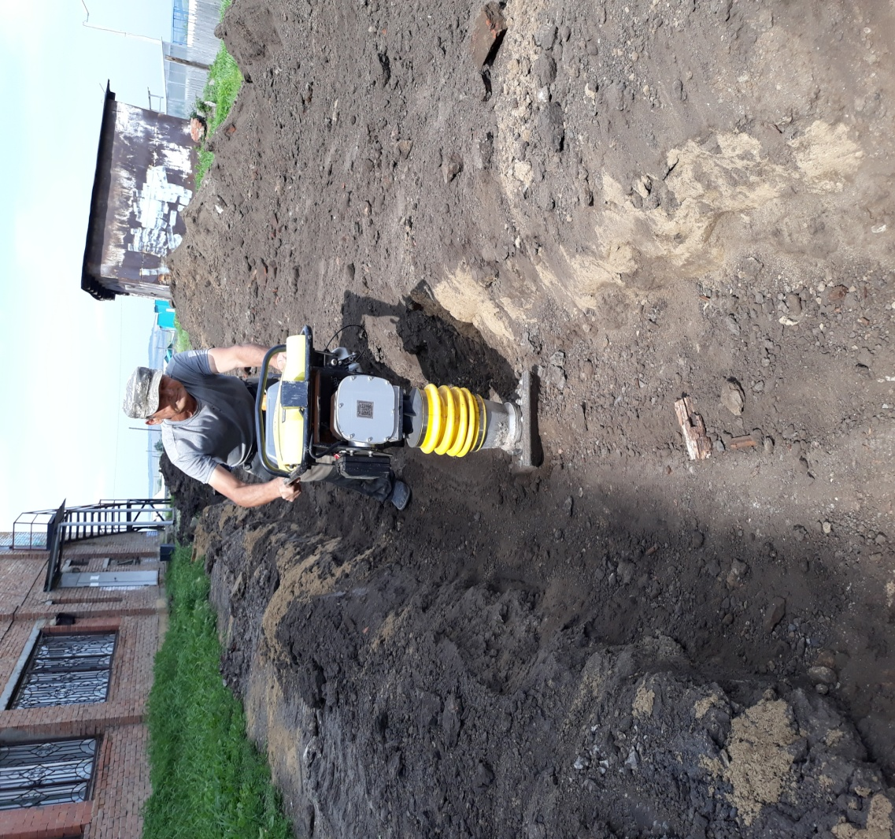
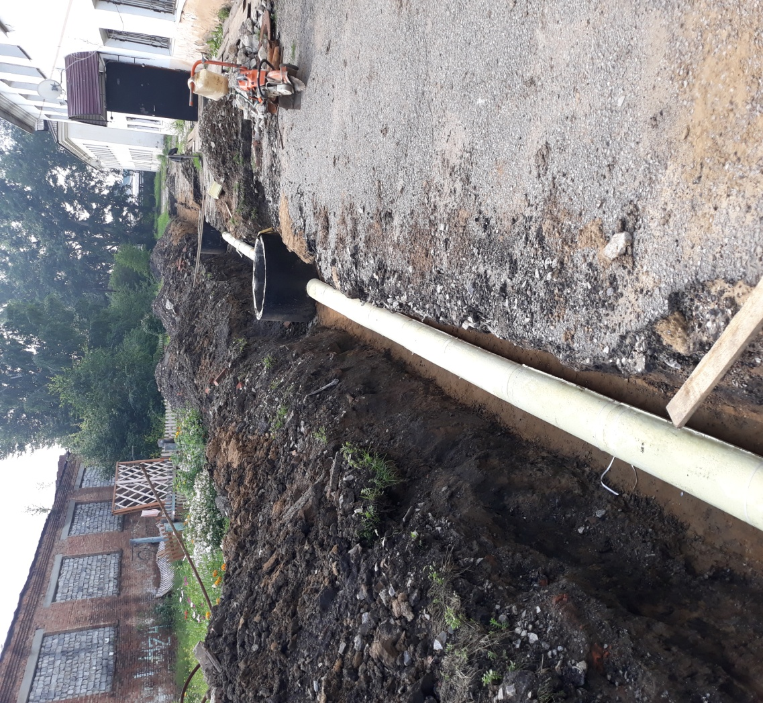
Проведен капитальный ремонт канализационных сетей мкр. ЗМЗ общей протяженностью 1700 метров на сумму 19113,49 тыс. руб. из них областной бюджет 17966,68 тыс. руб. , местный бюджет 1146,80 тыс. руб. генподрядчик ООО «Экобест». На приобретение оборудования и материалов для капитального ремонта инженерных сетей затрачено 4186,95 тыс. руб., из них областного бюджета 3935,74 тыс. руб., местный бюджет 251,23 тыс.руб. ген подрядчик ООО АГРУПП, ИП Овчинников Н.А., ООО «Сибэнергокомплекс», ООО «ВостСибРегион».

Slide 14
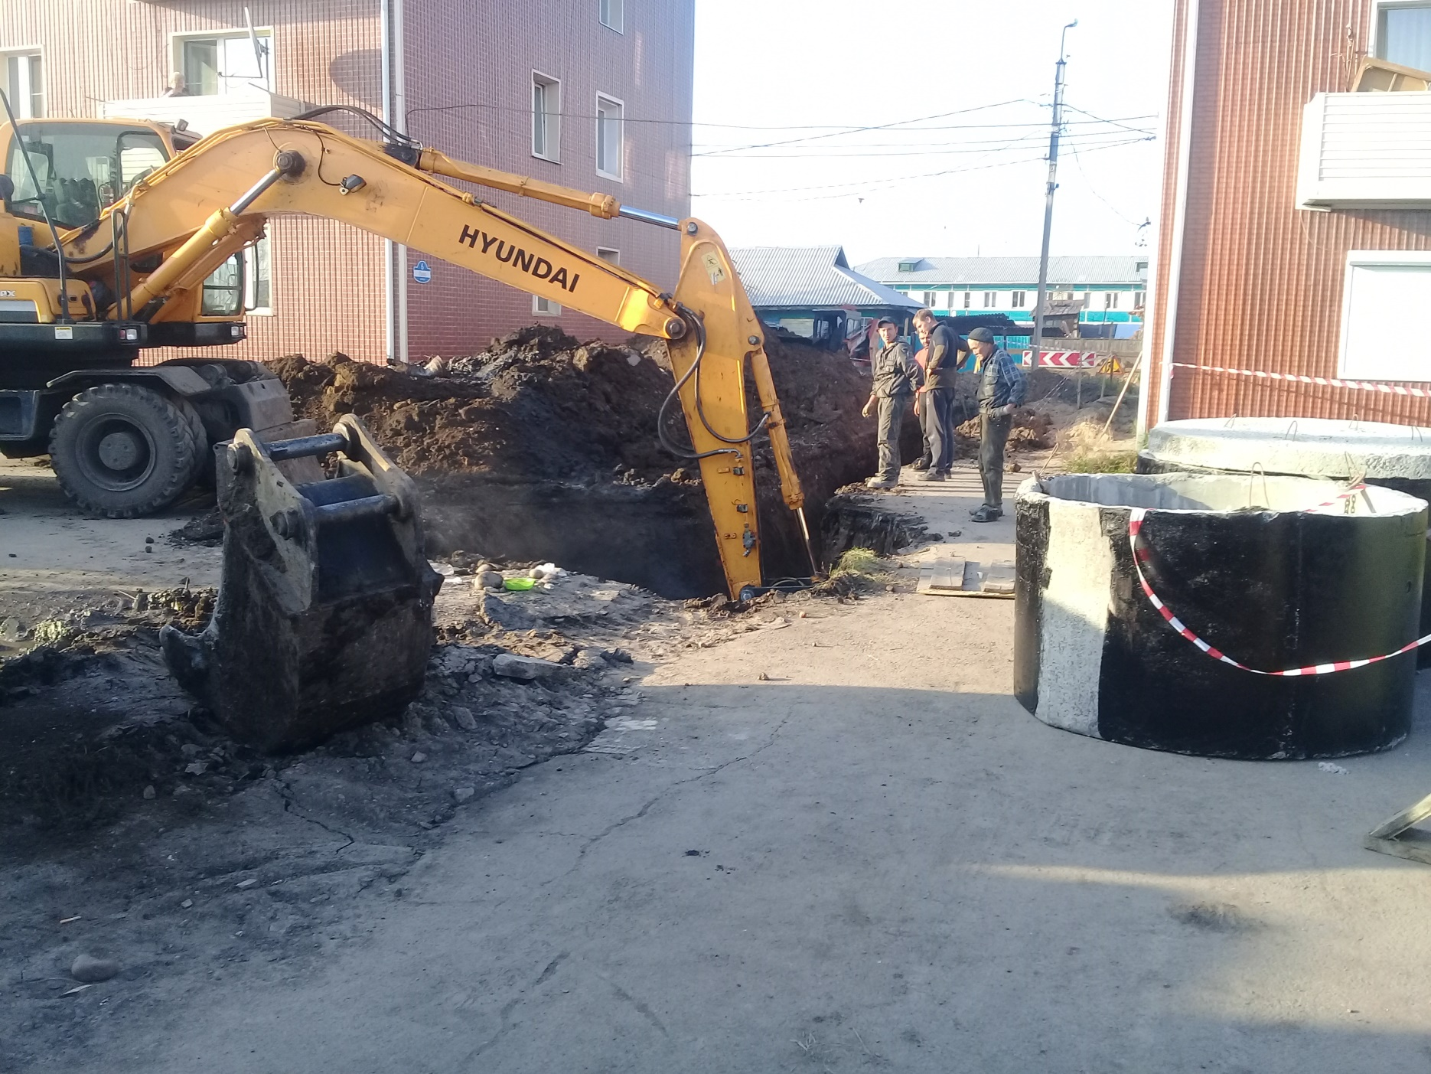
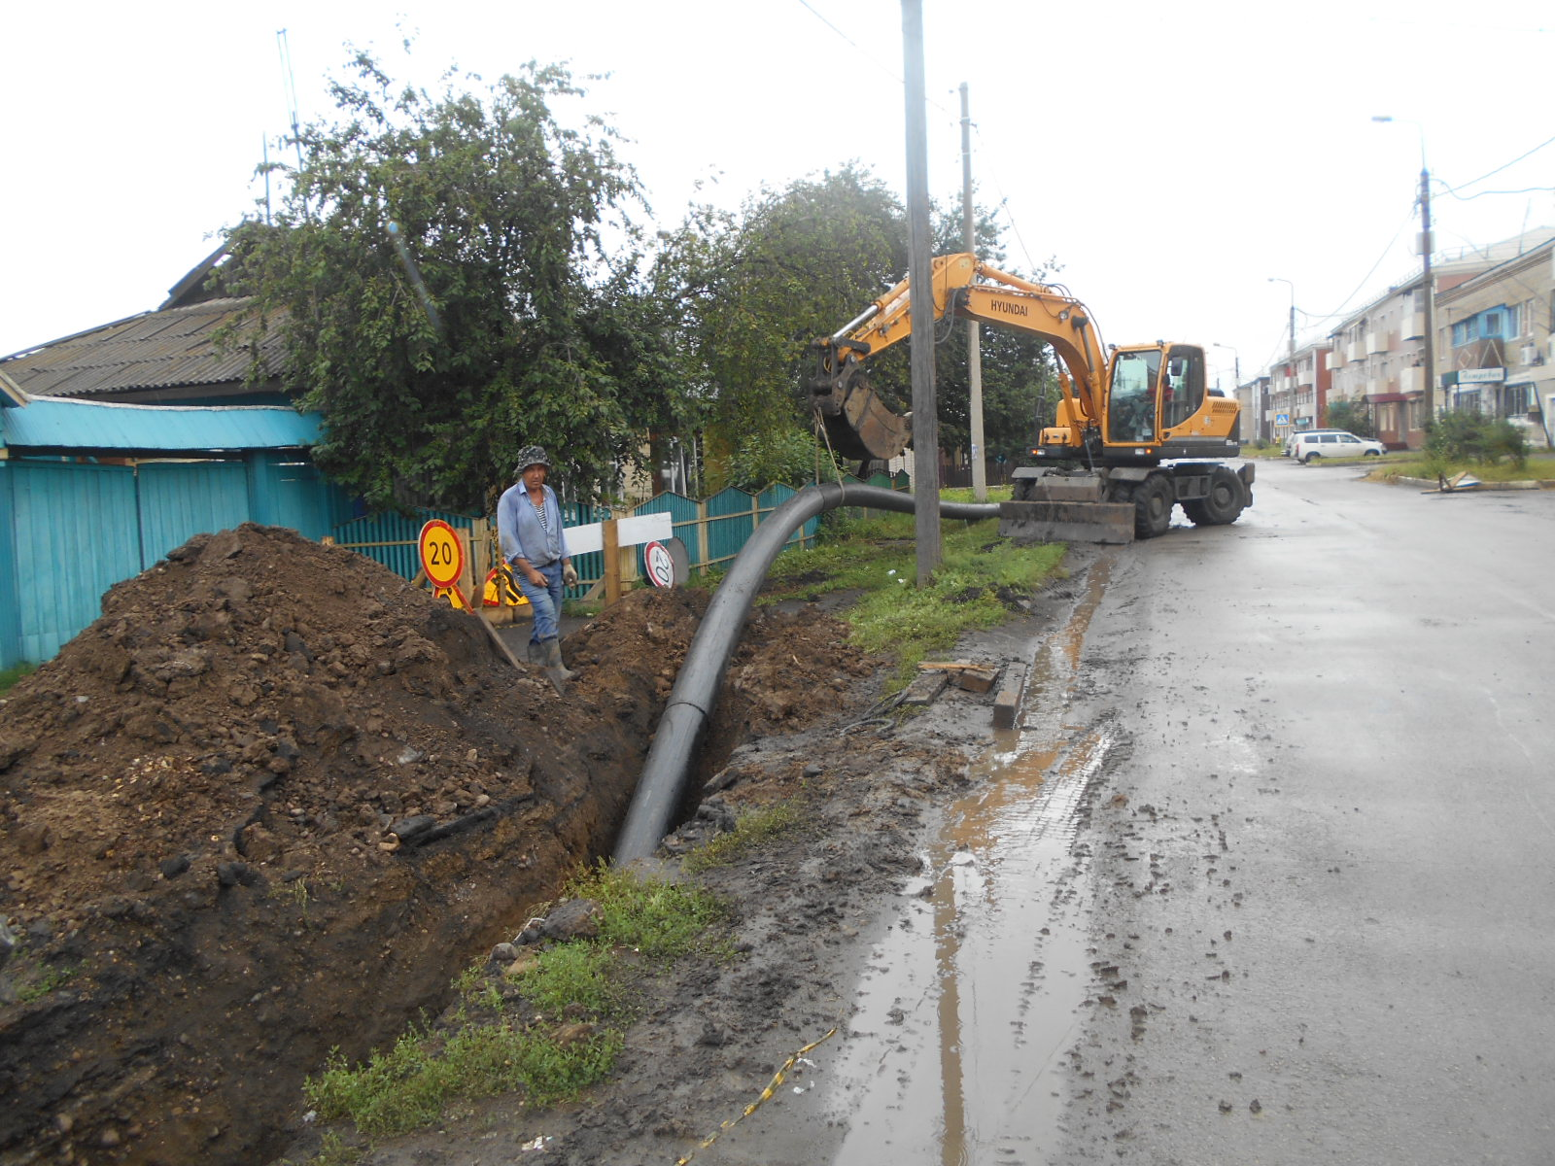
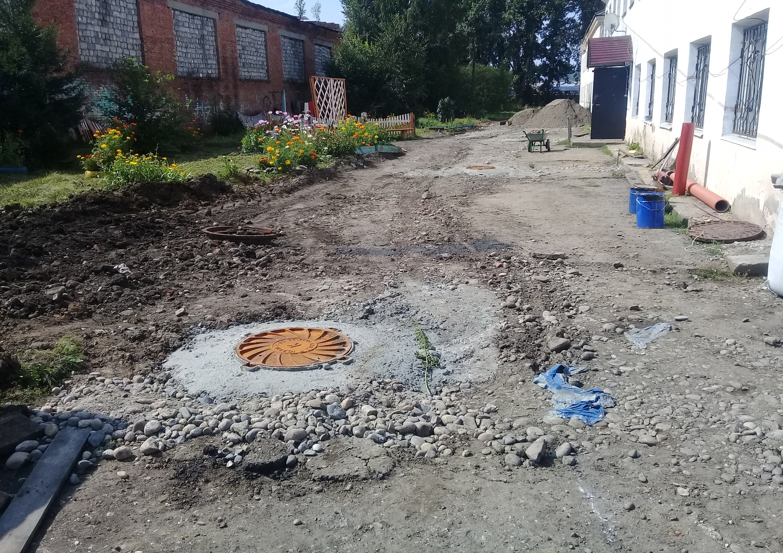

Slide 15
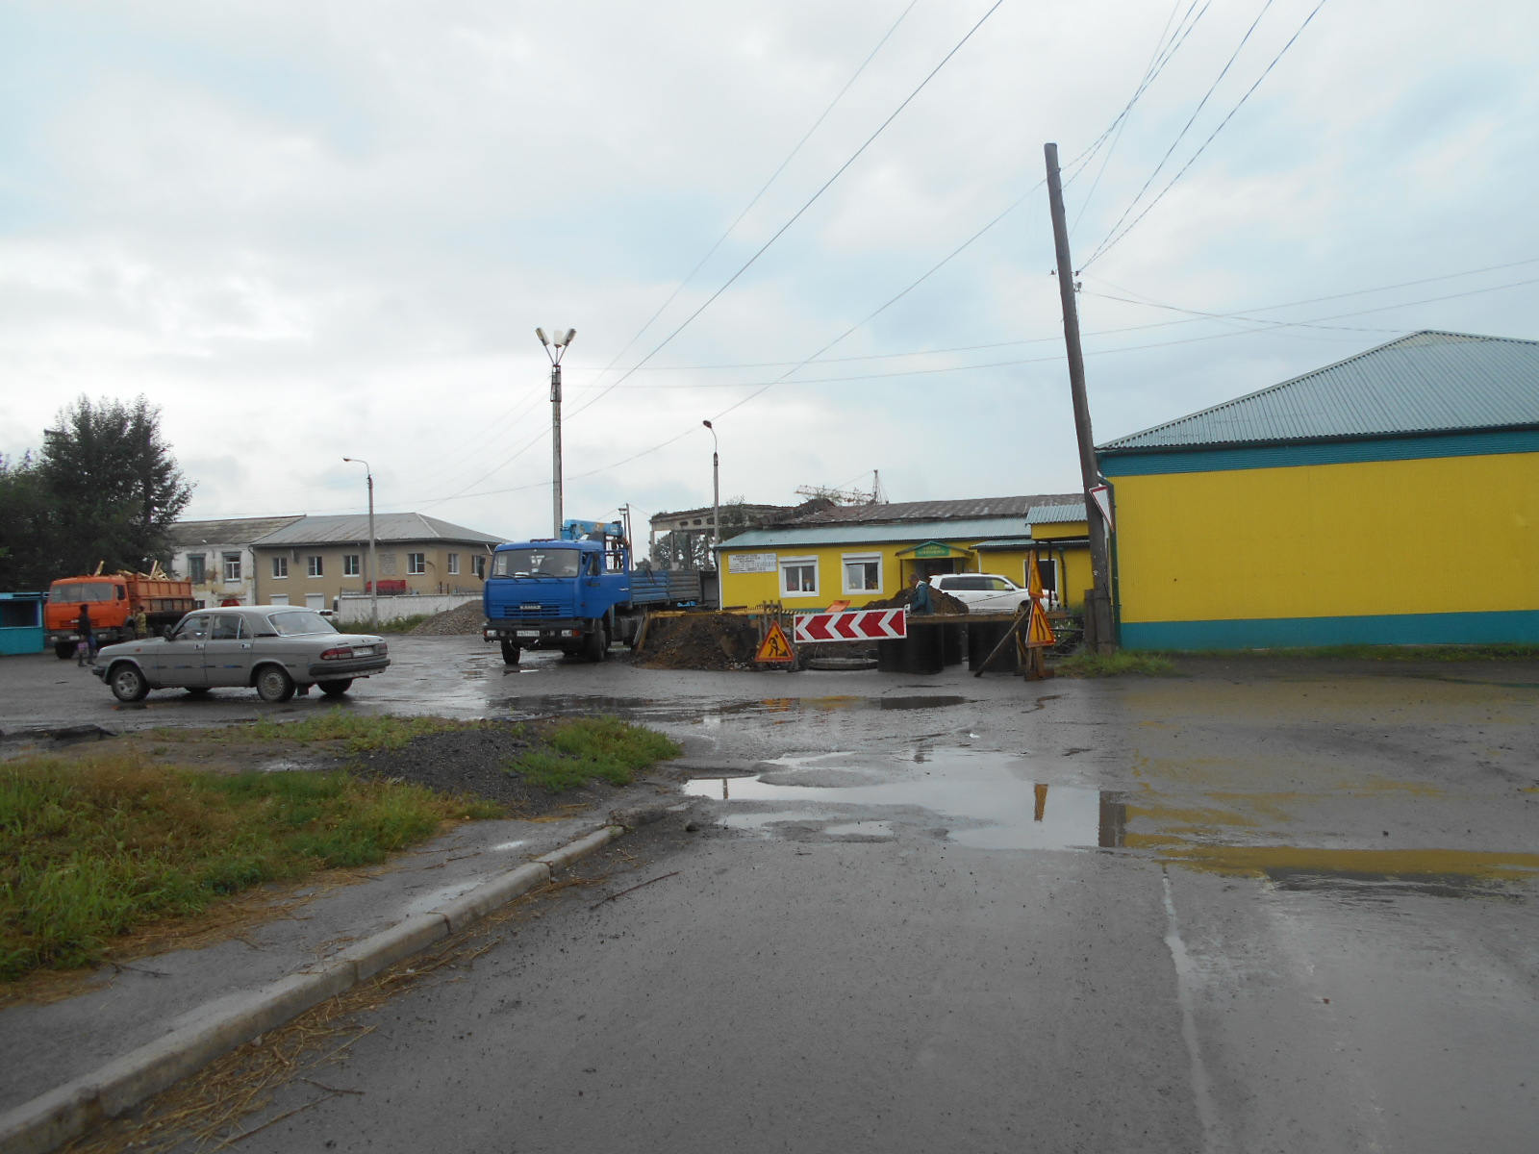
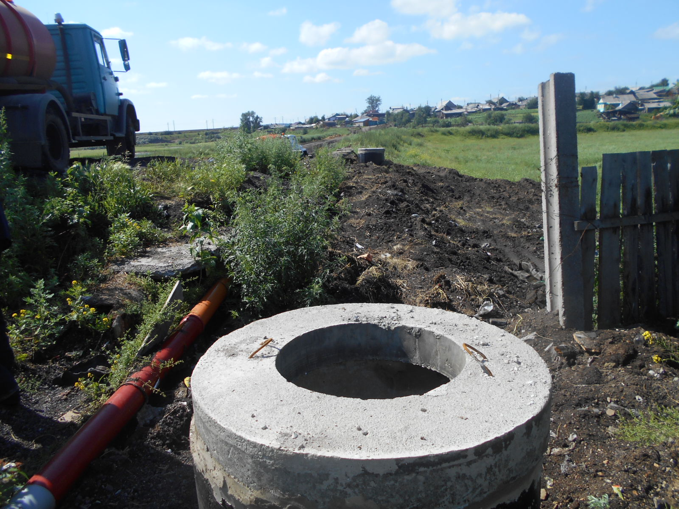
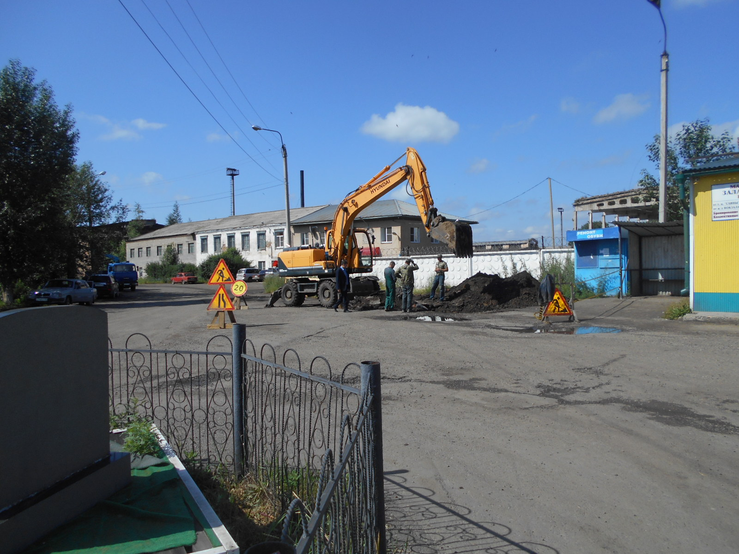

Slide 16
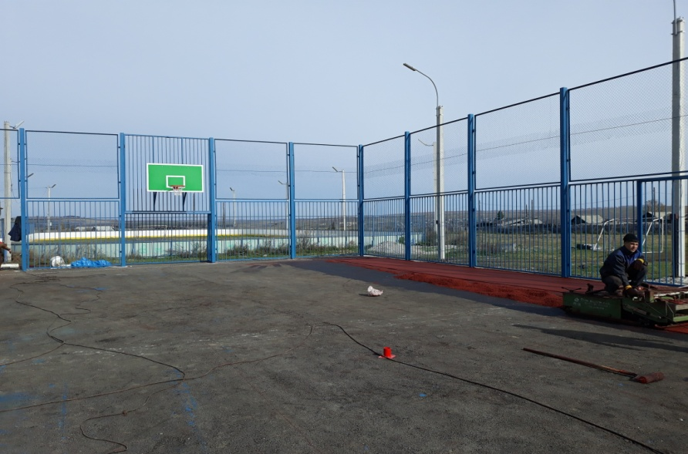
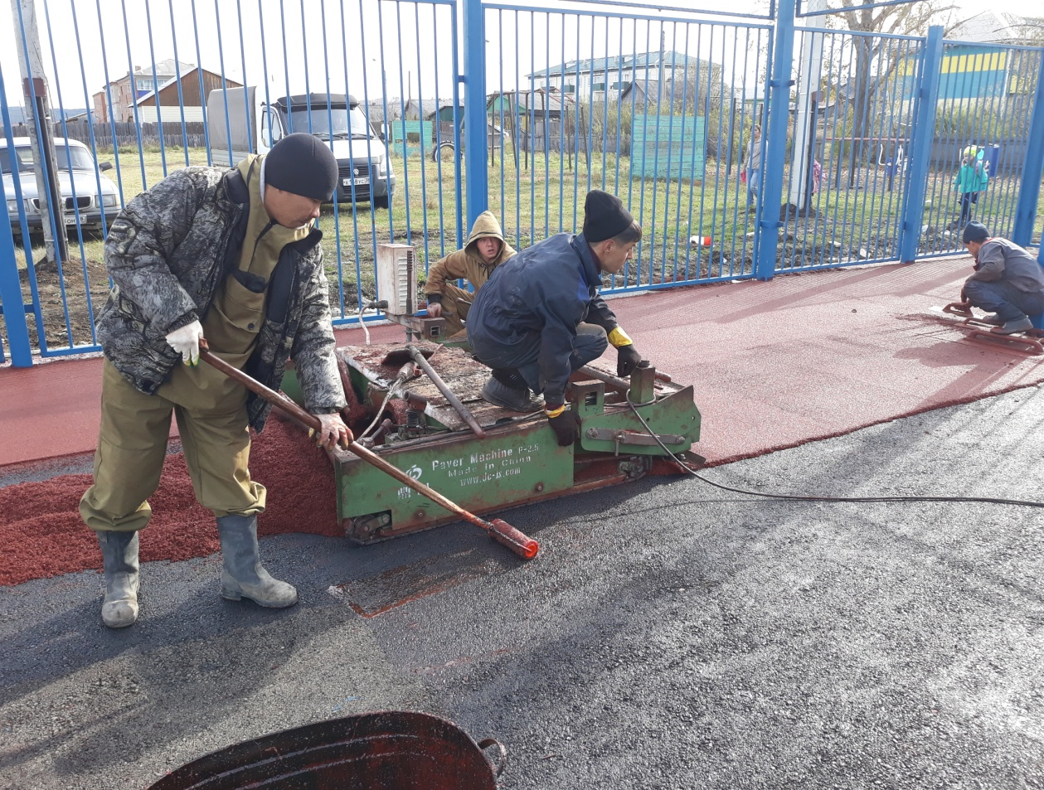
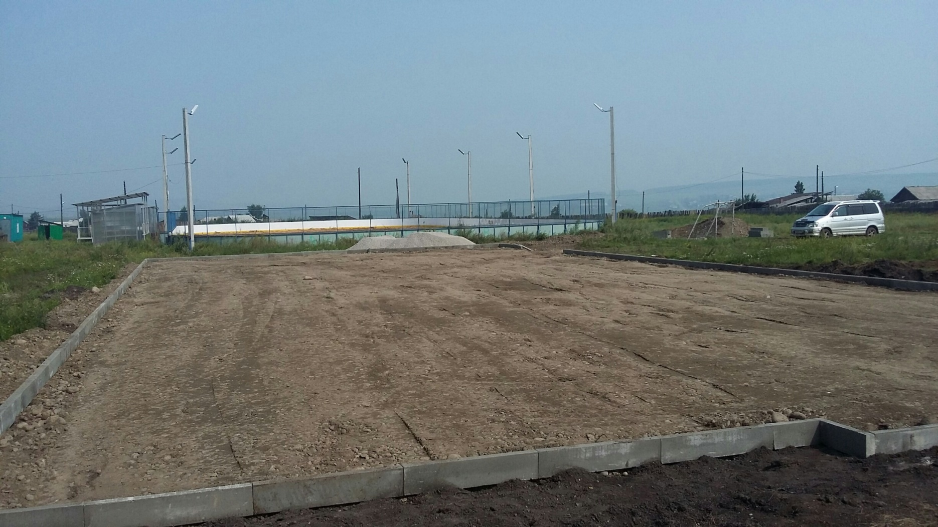
Согласно программы «Развитие сельского хозяйства и регулирование рынков сельскохозяйственной продукции, сырья и продовольствия» по подпрограммой «Устойчивое развитие сельских территорий Иркутской области» на 2014-2020 гг. Была построена МФП на ул. Матросова, 3л. на общую сумму 3042,1 тыс. руб.

Slide 17
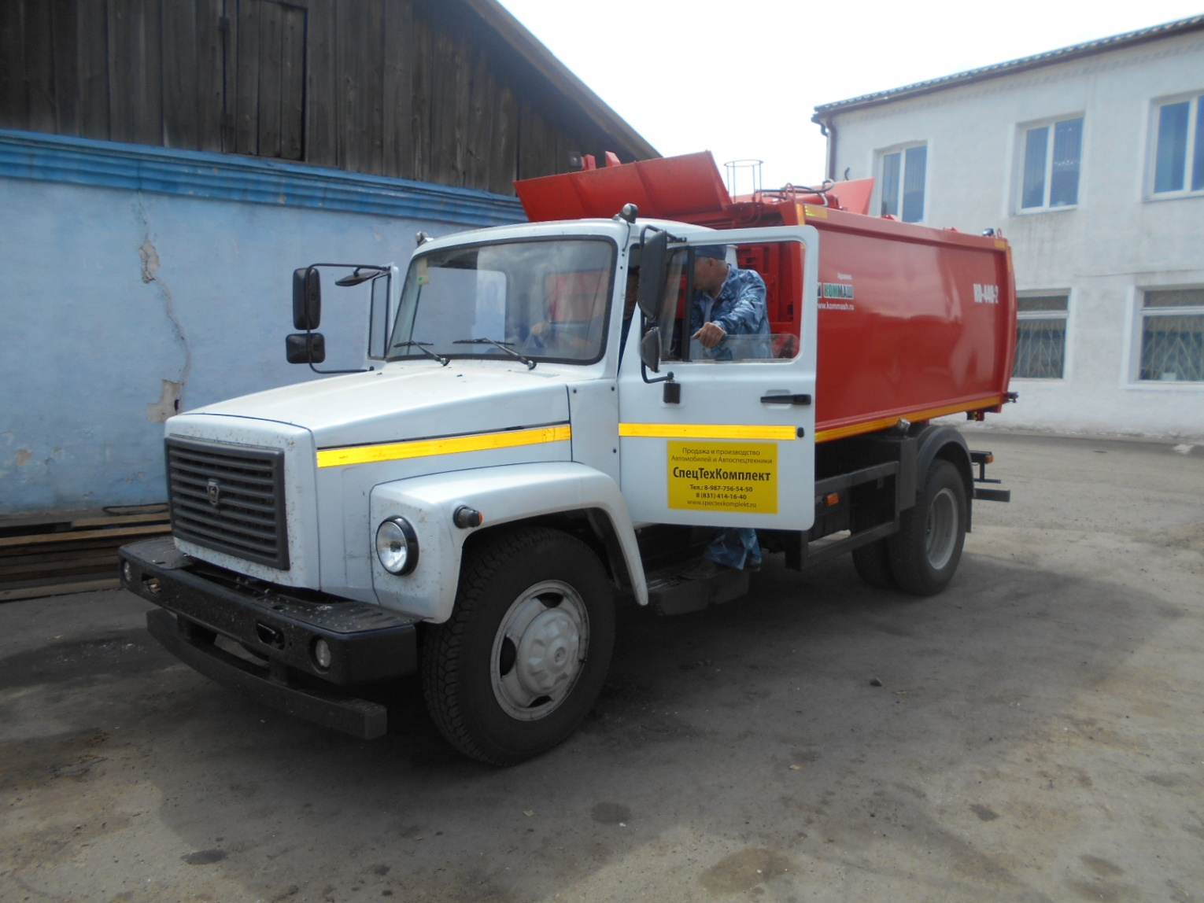
В рамках ГП Иркутской области «Экономическое развитие и инновационная экономика» на 2015-2020 гг. подпрограммы «Государственная политика в сфере экономического развития Иркутской области на 2015-2020 гг.» на реализацию мероприятий перечня проектов народных инициатив для благоустройства территории и ремонта дорог в 2019 году приобретен грузовой автомобиль ГАЗ 3309 (мусоровоз) для благоустройства территории п. Залари.

Slide 18
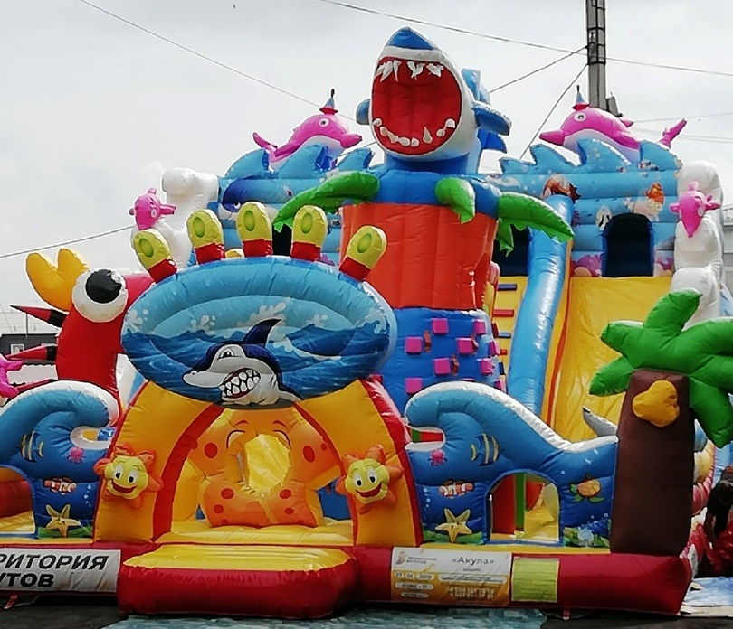
В рамках «Народных инициатив» приобретен надувной батут
для МБМУК ИКЦ «Современник»

Slide 19
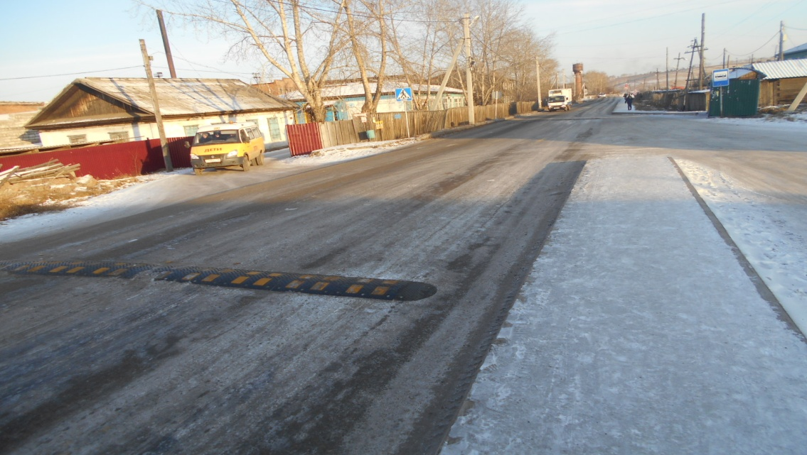
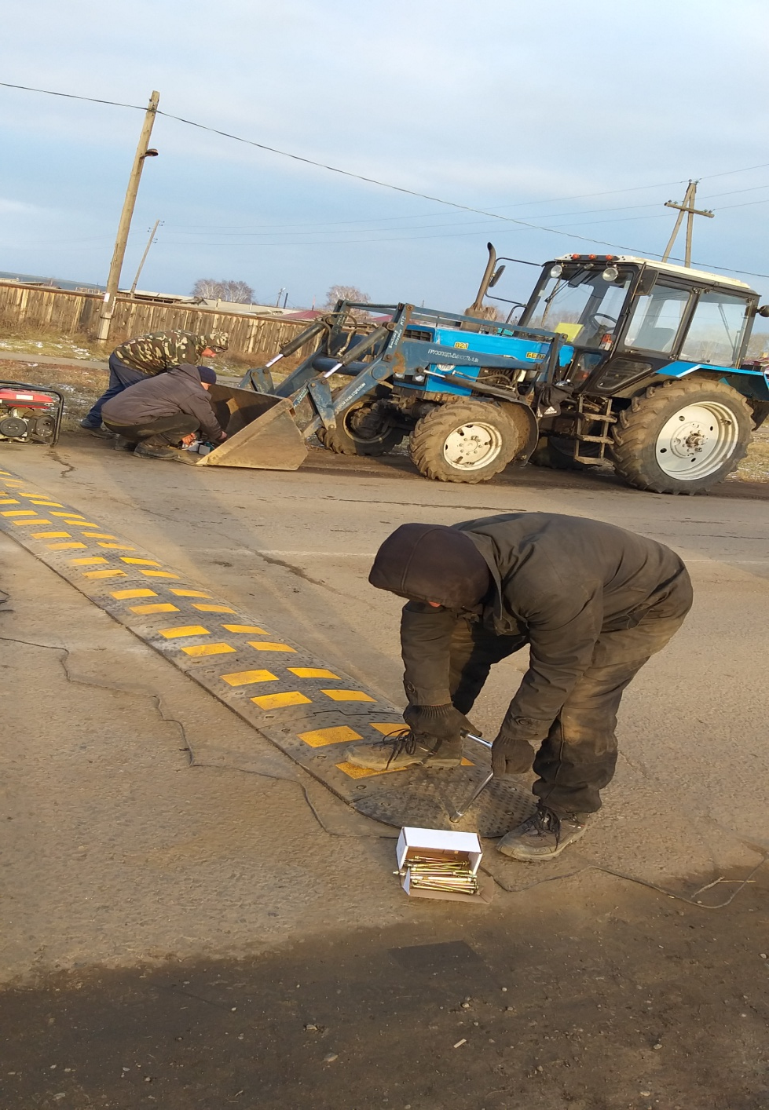
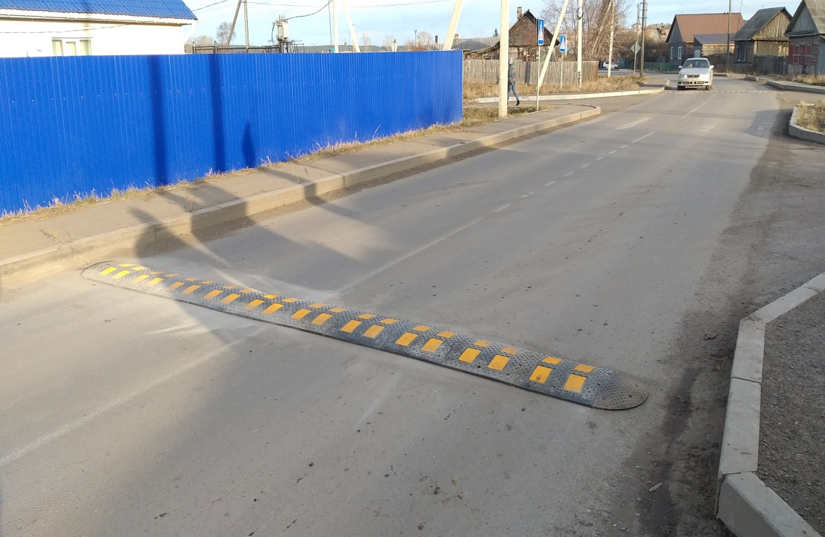
Так же, в рамках «Народных инициатив» приобретены и установлены «Лежачие полицейские»

Slide 20
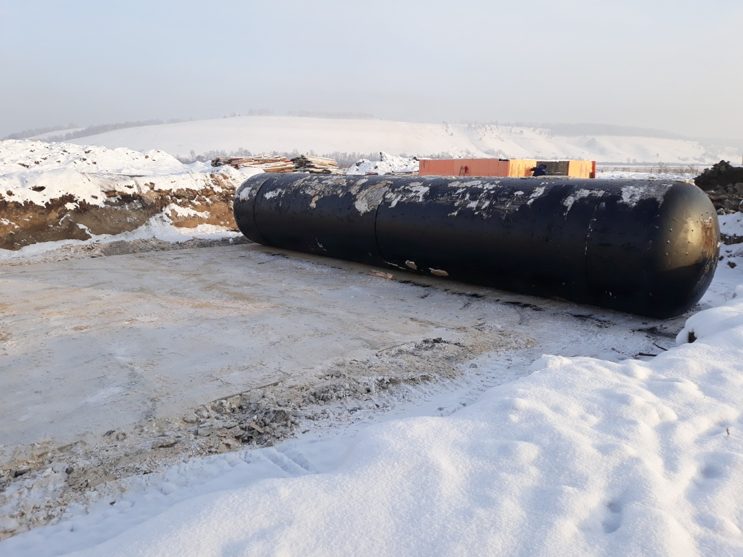
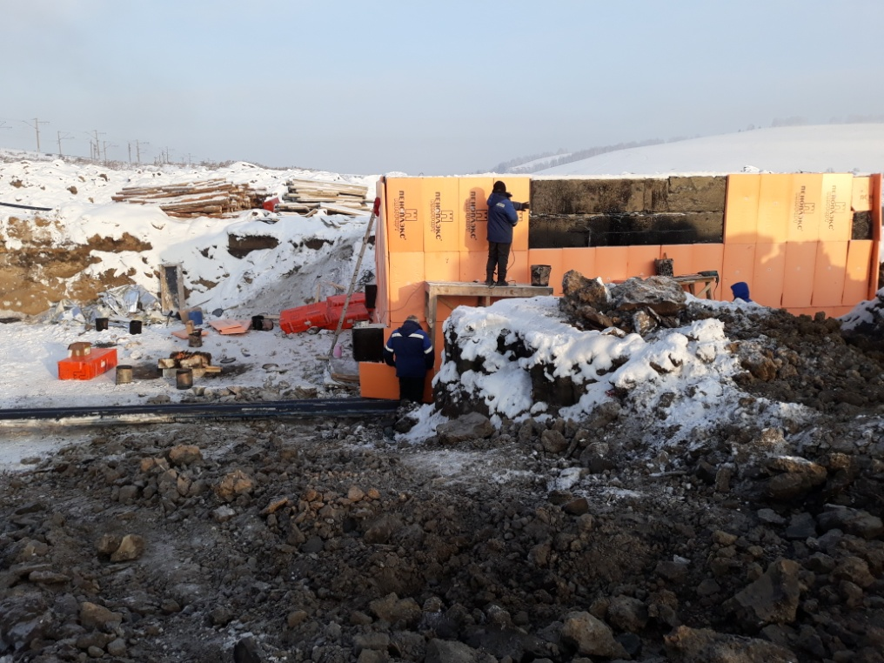
В рамках ГП Иркутской области «Развитие жилищно-коммунального хозяйства и повышение энергоэффективности Иркутской области» на 2019-2024 годы, подпрограммы «Повышение качества водоснабжения Иркутской области» на 2019-2024 годы, регионального проекта «Чистая вода» начато строительство водопровода мкр. ЗМЗ-Целинстрой, завершение строительства планируется в 2020 году.

Slide 21
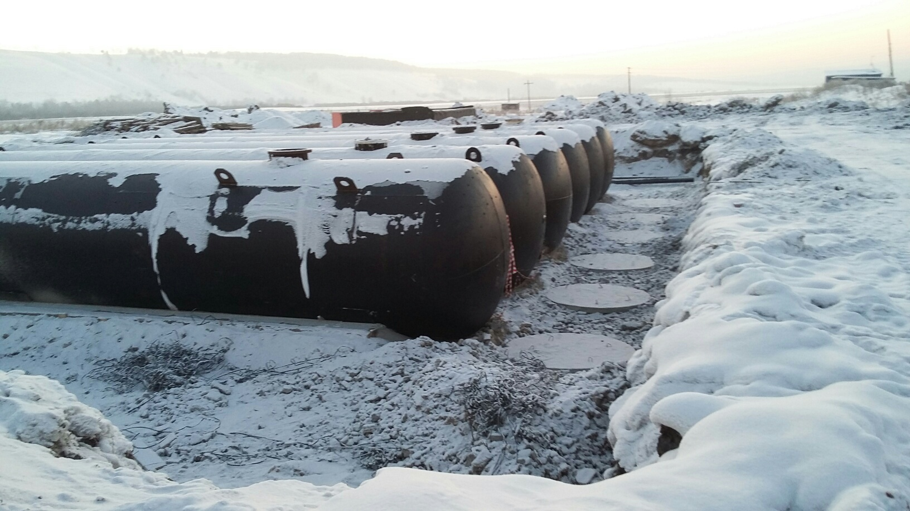
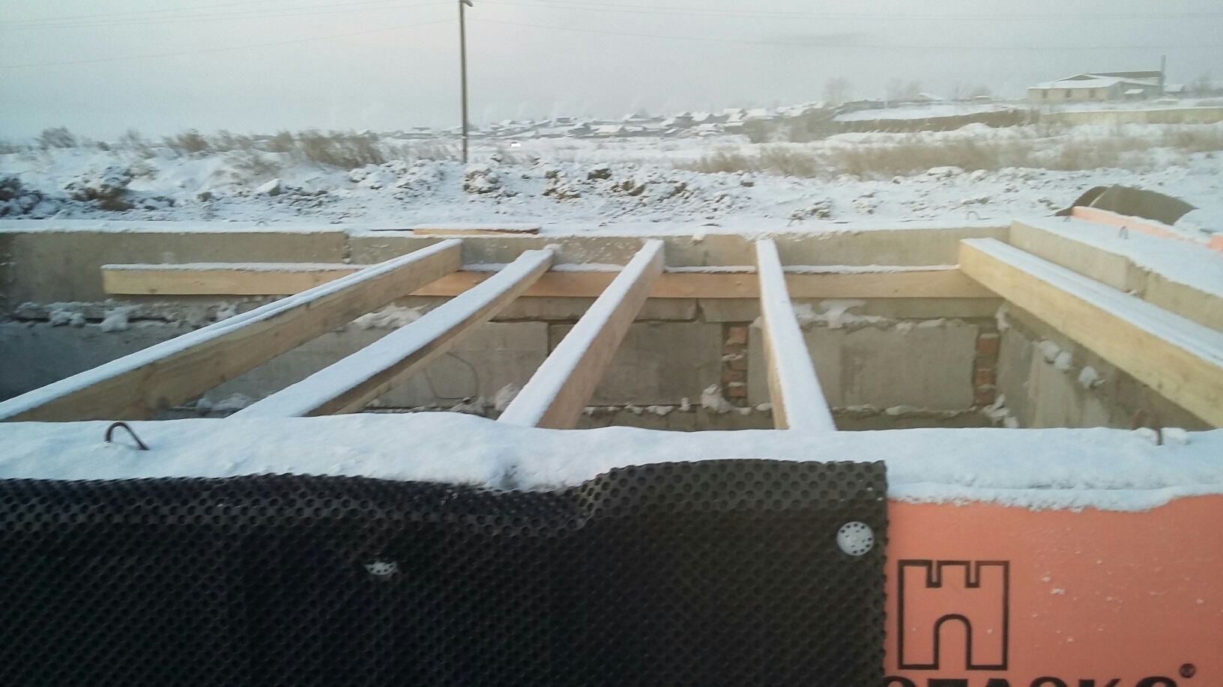

Slide 22
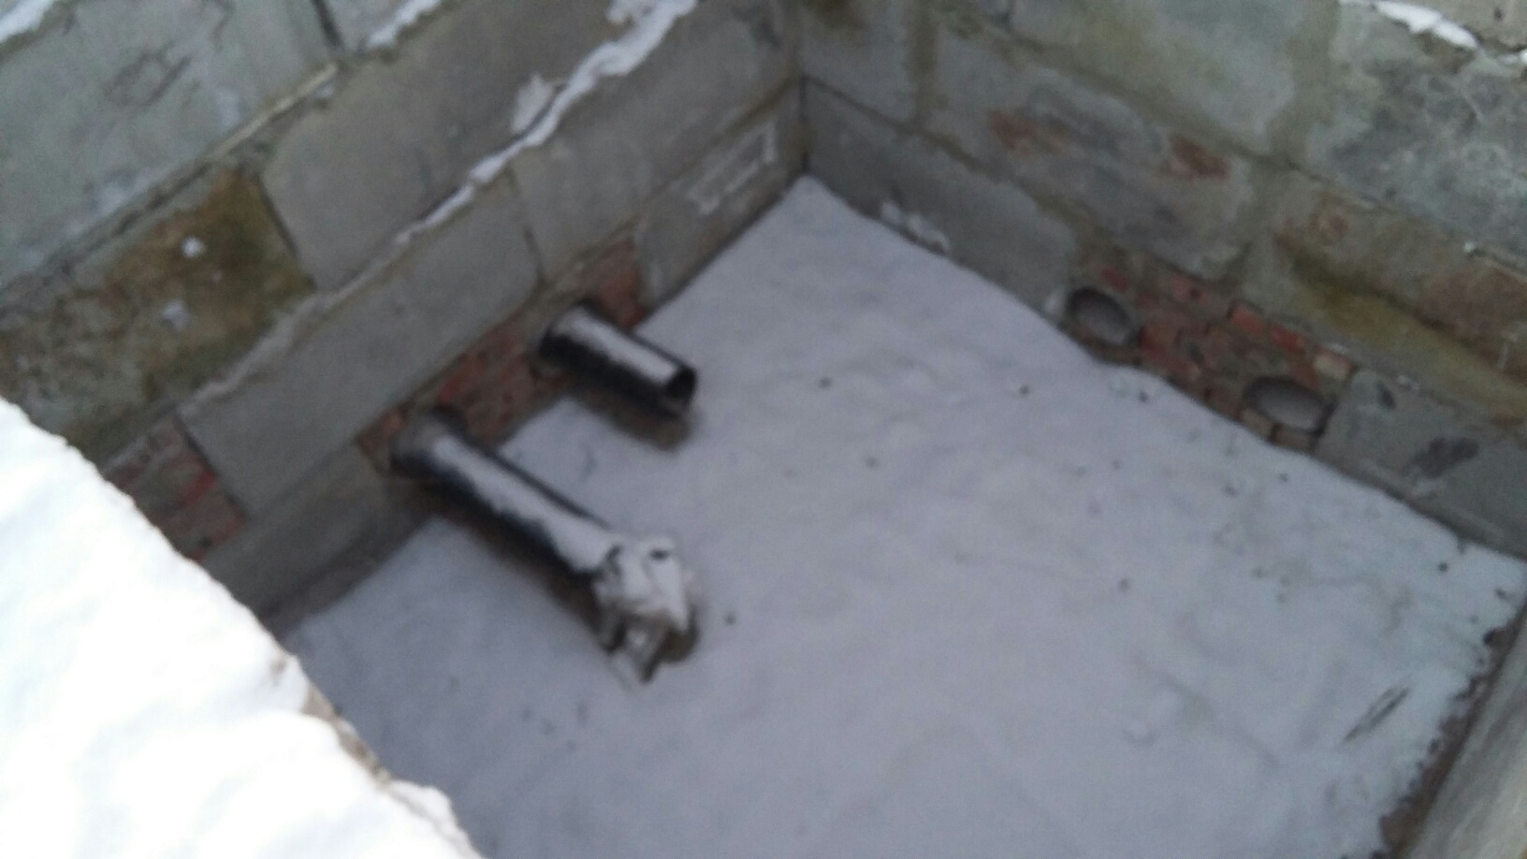
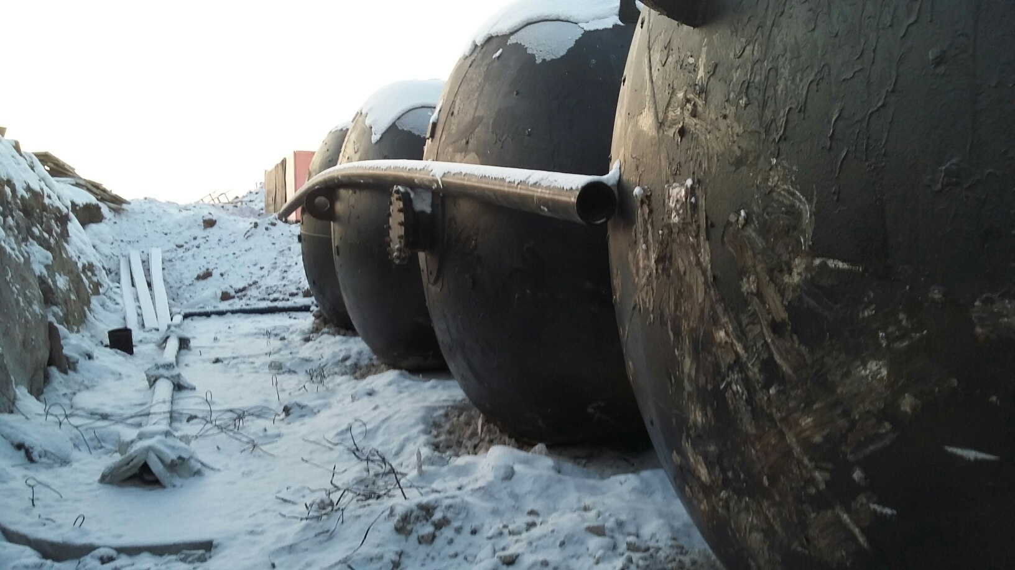

Slide 23
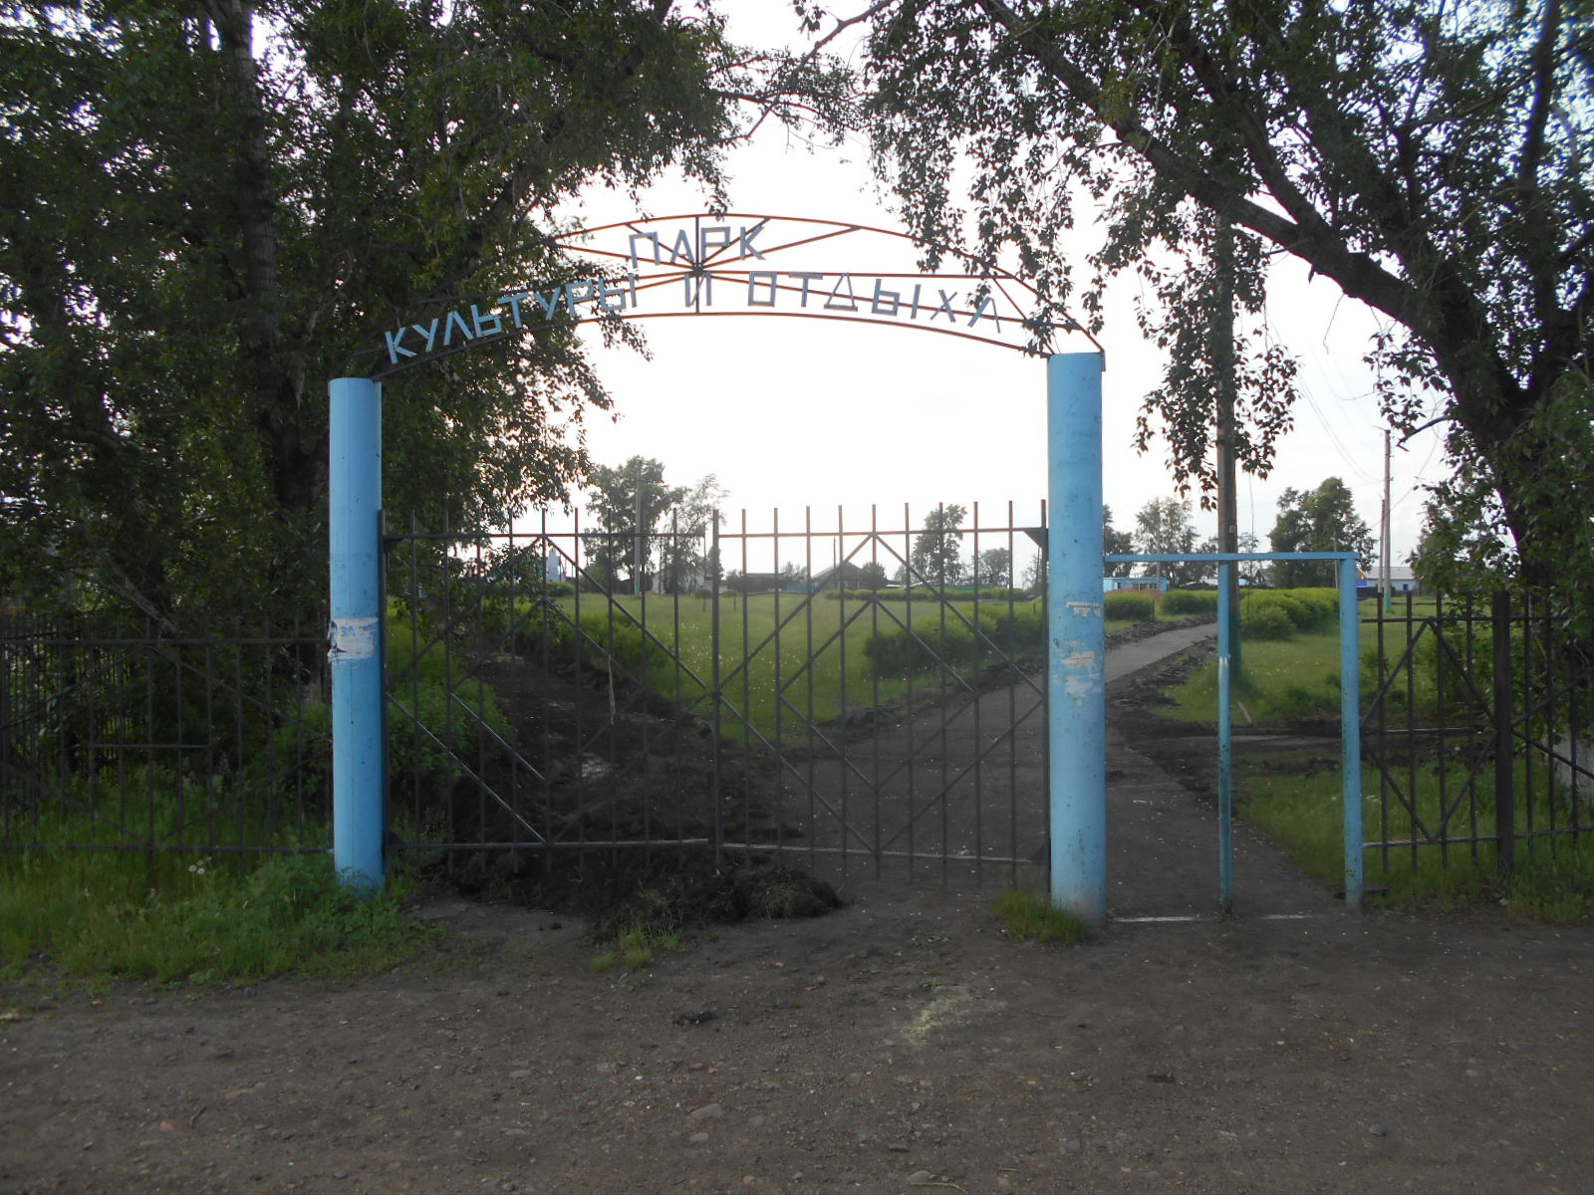
В рамках приоритетного проекта «Формирование комфортной городской среды Иркутской области» на благоустройство дворовых и общественных территорий проведены работы по благоустройству общественной территории Центральный парк по ул. Карла Маркса 97. Были выполнены работы по обустройству тротуаров, освещение, волейбольная площадка, площадка для занятий спорта, площадка для проведения общественных мероприятий, установлены МАФы на общую сумму 7848,8 тыс. руб.

Slide 24
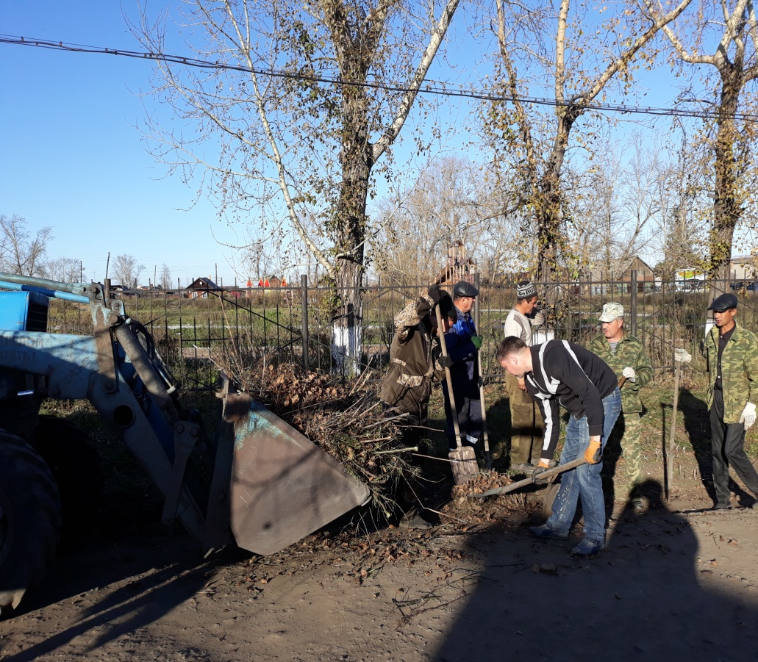
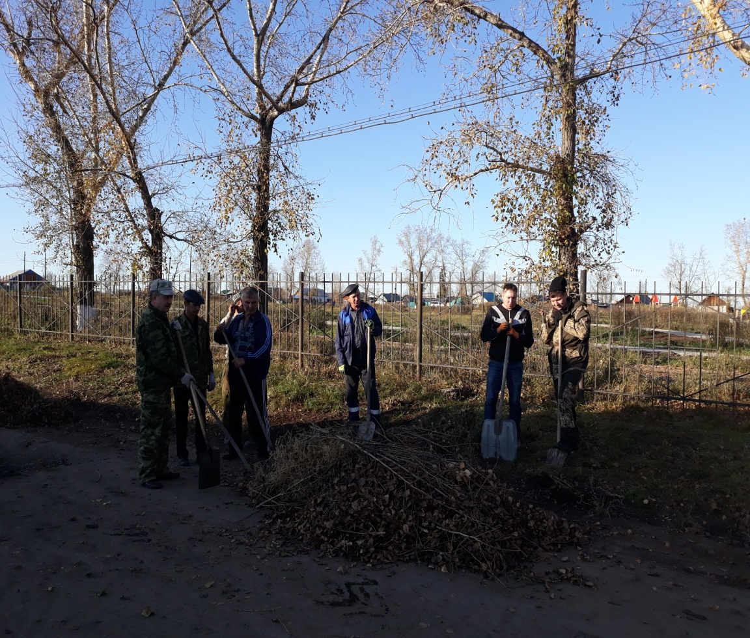

Slide 25
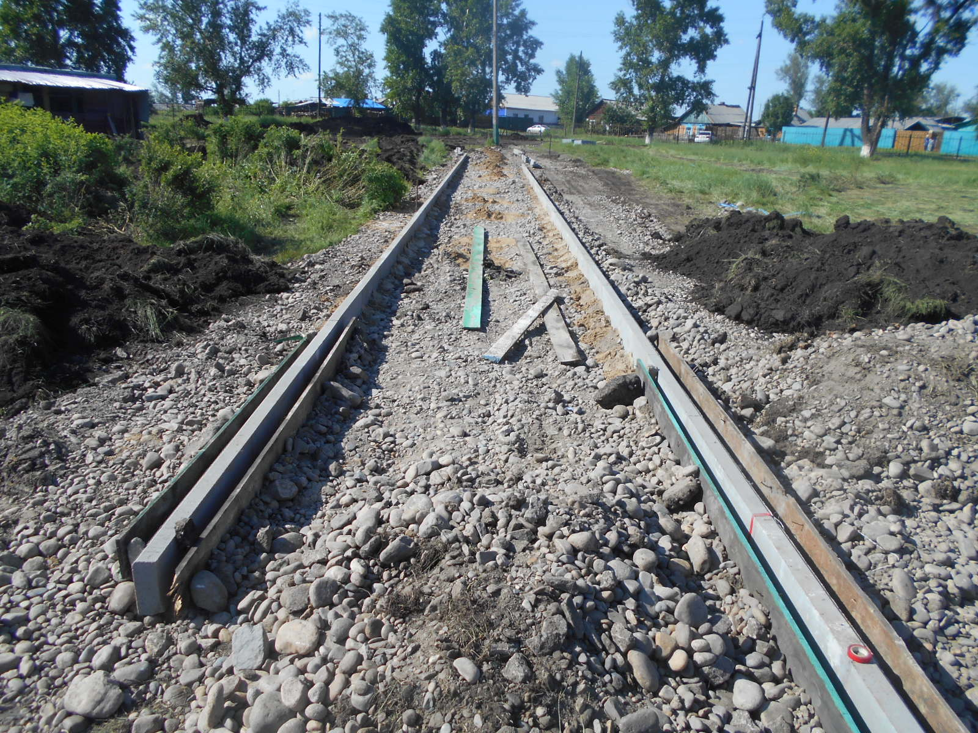
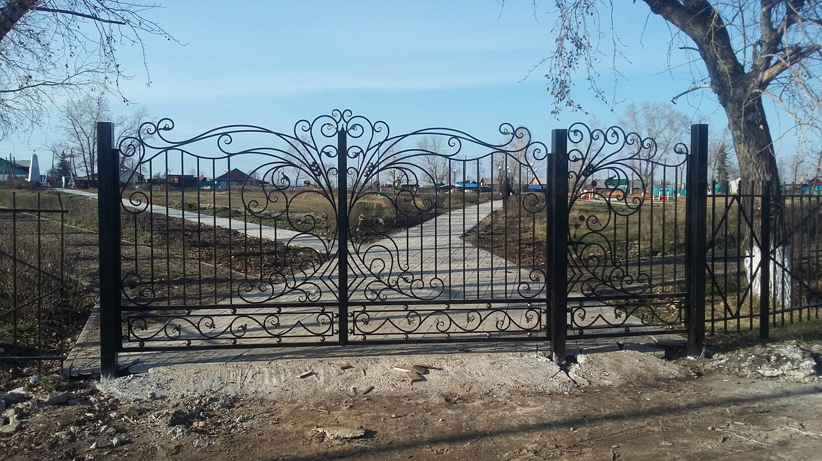

Slide 26
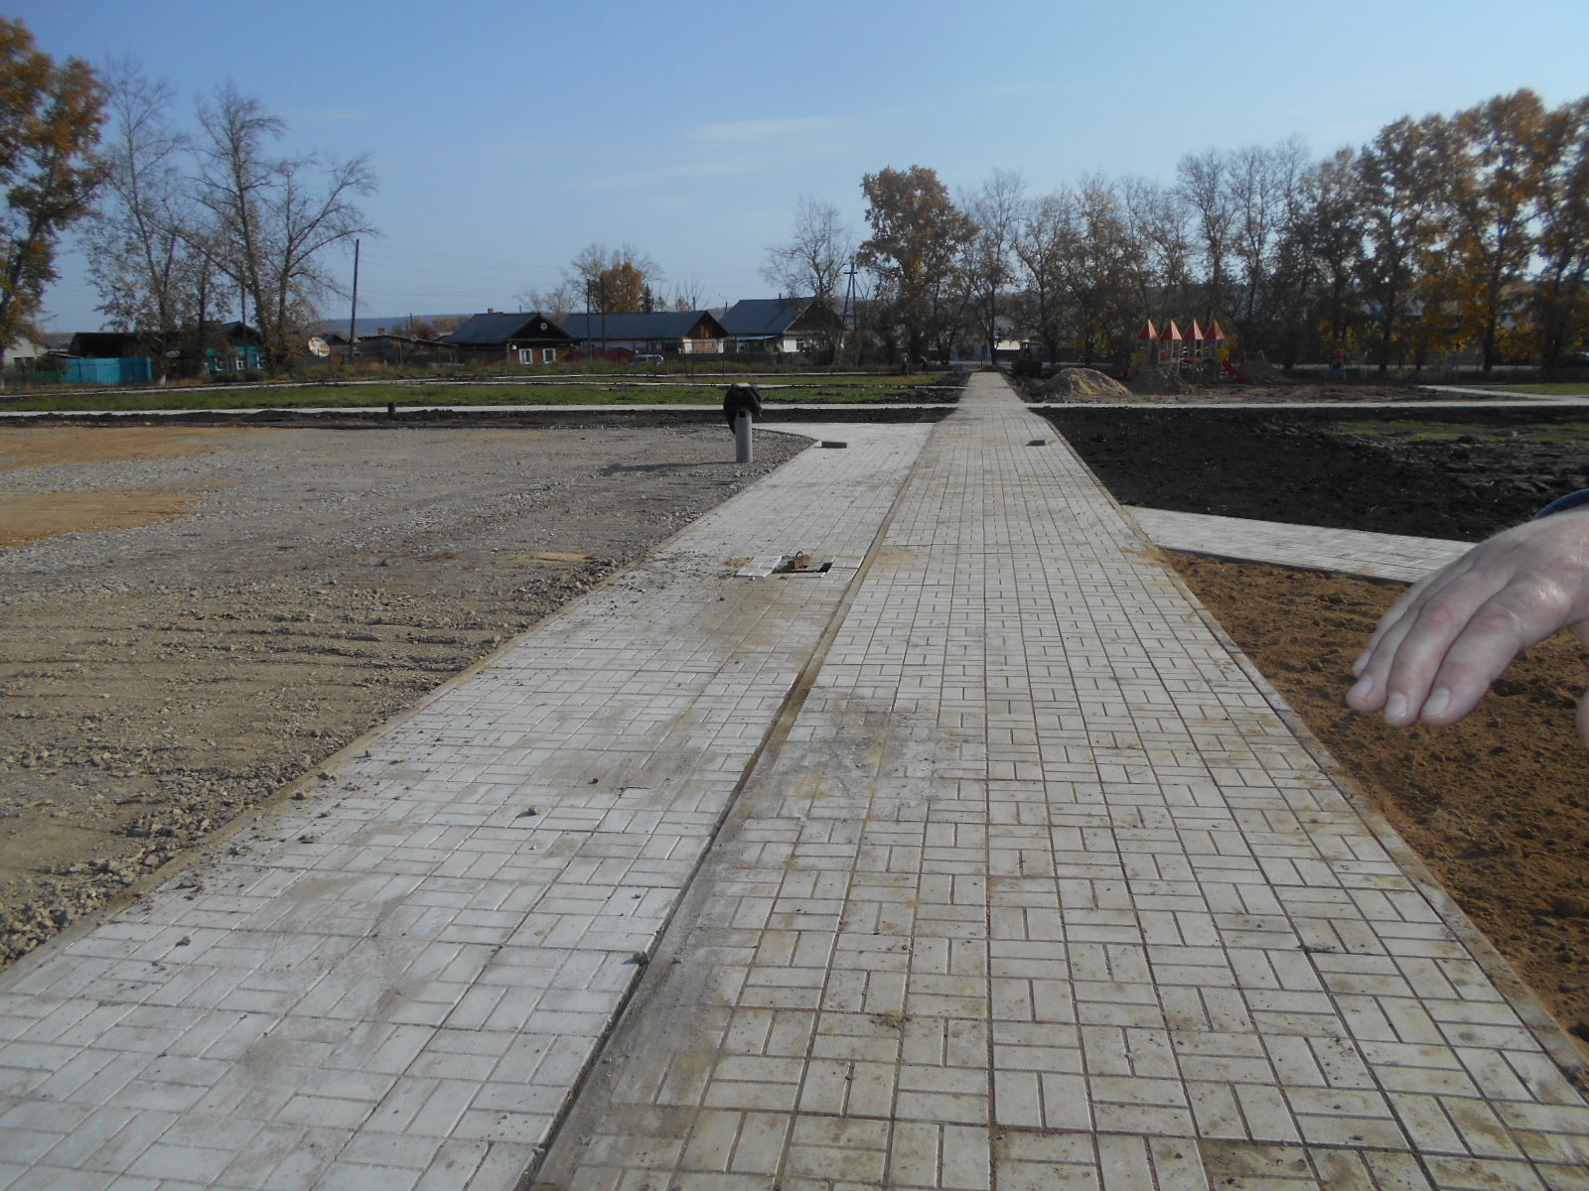
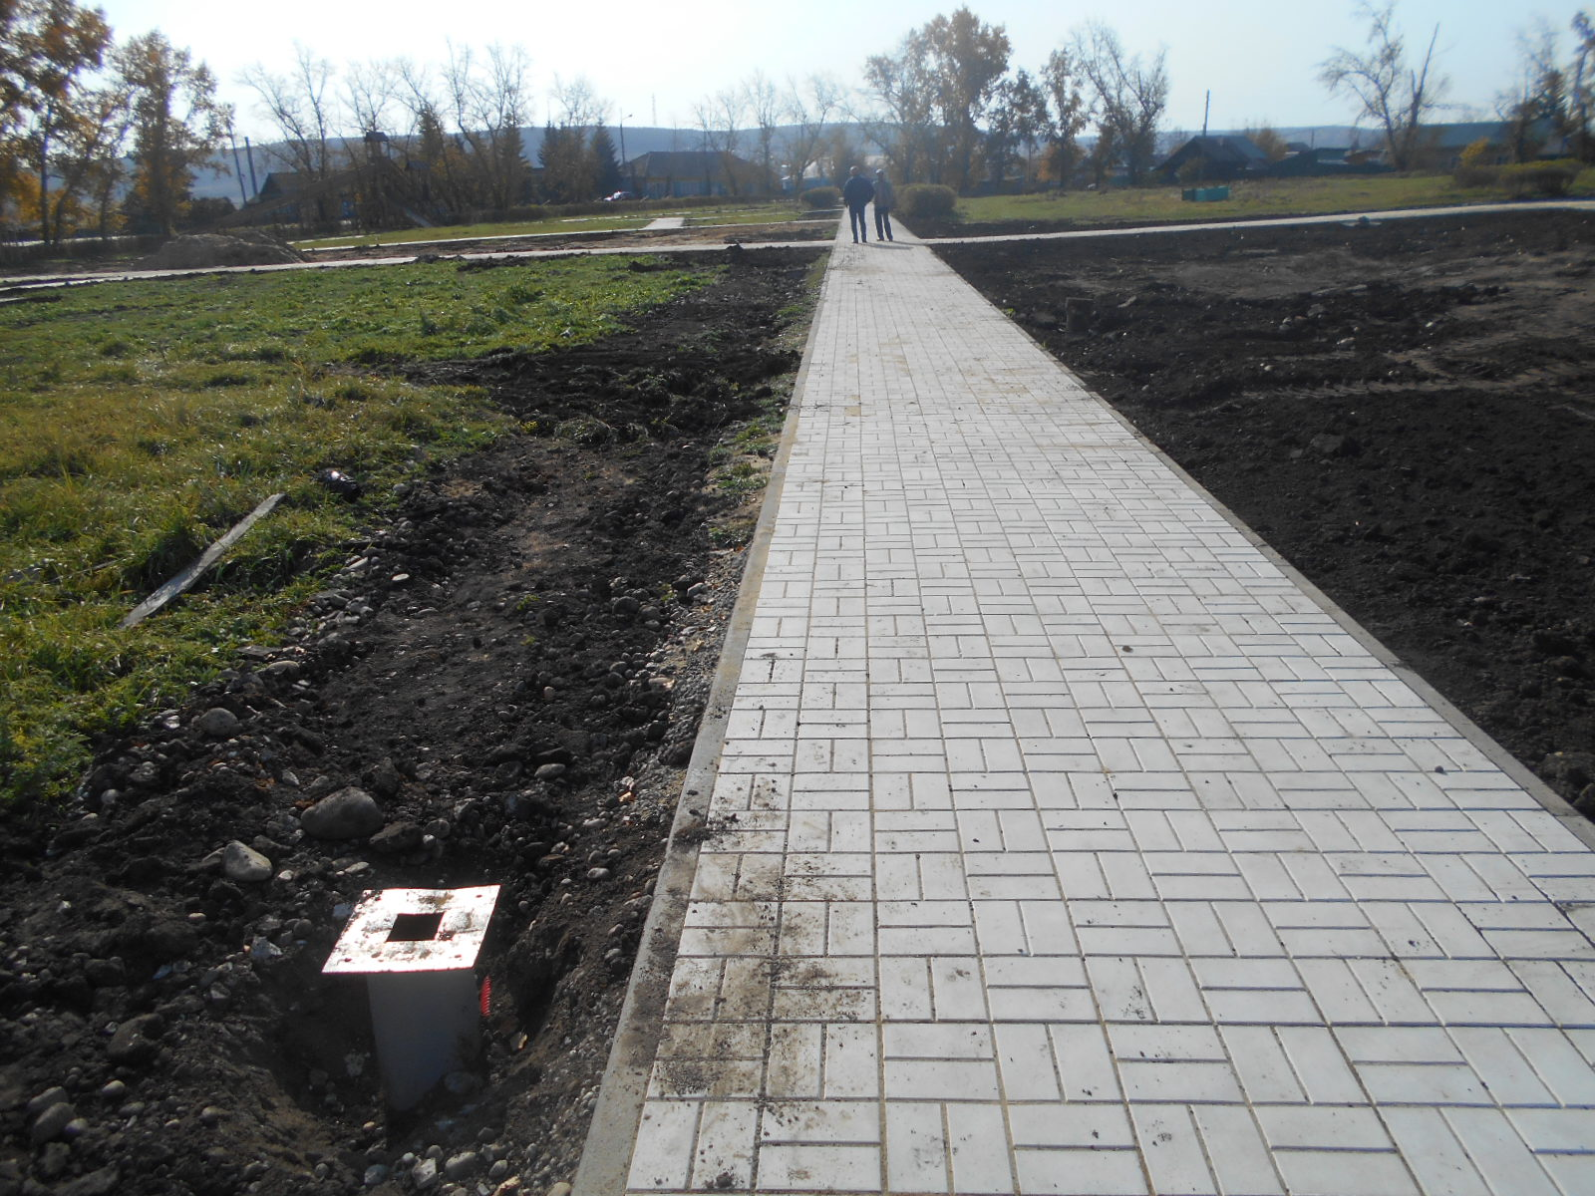

Slide 27
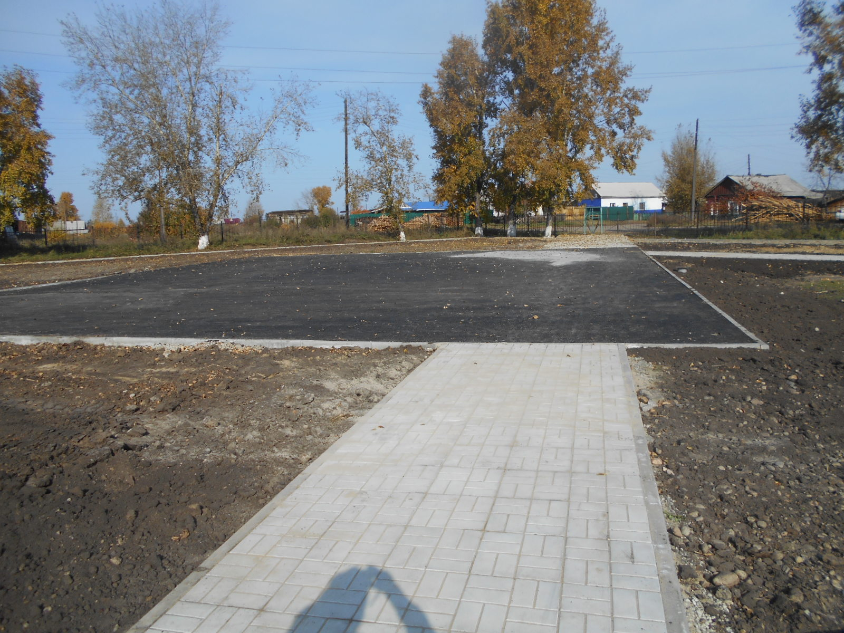
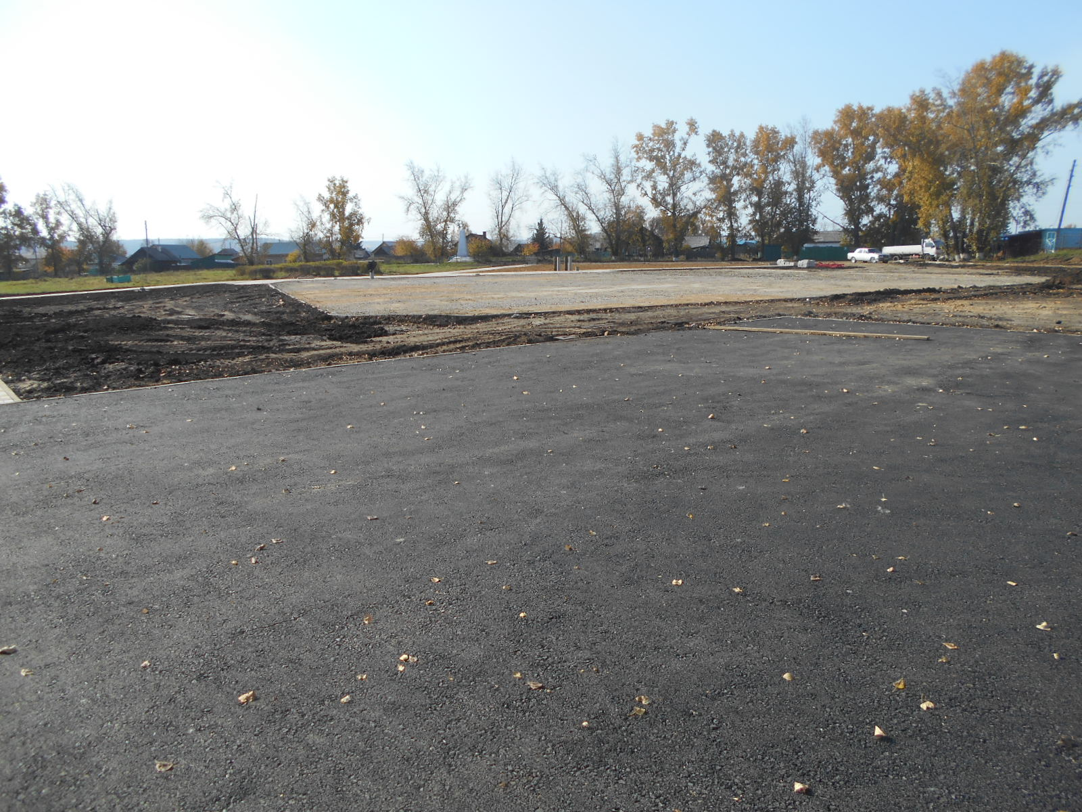

Slide 28
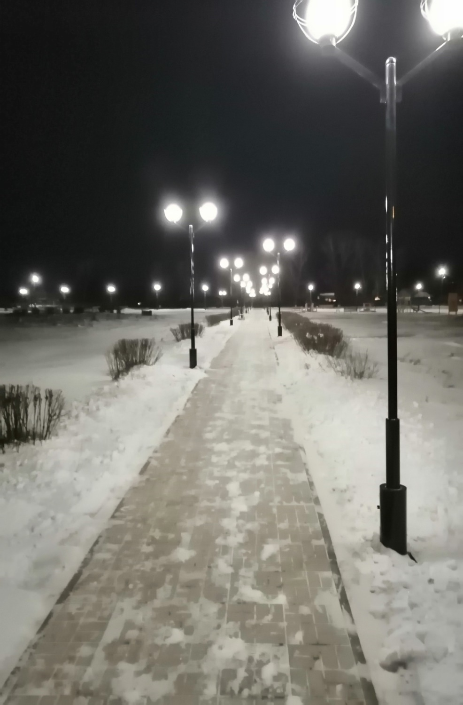
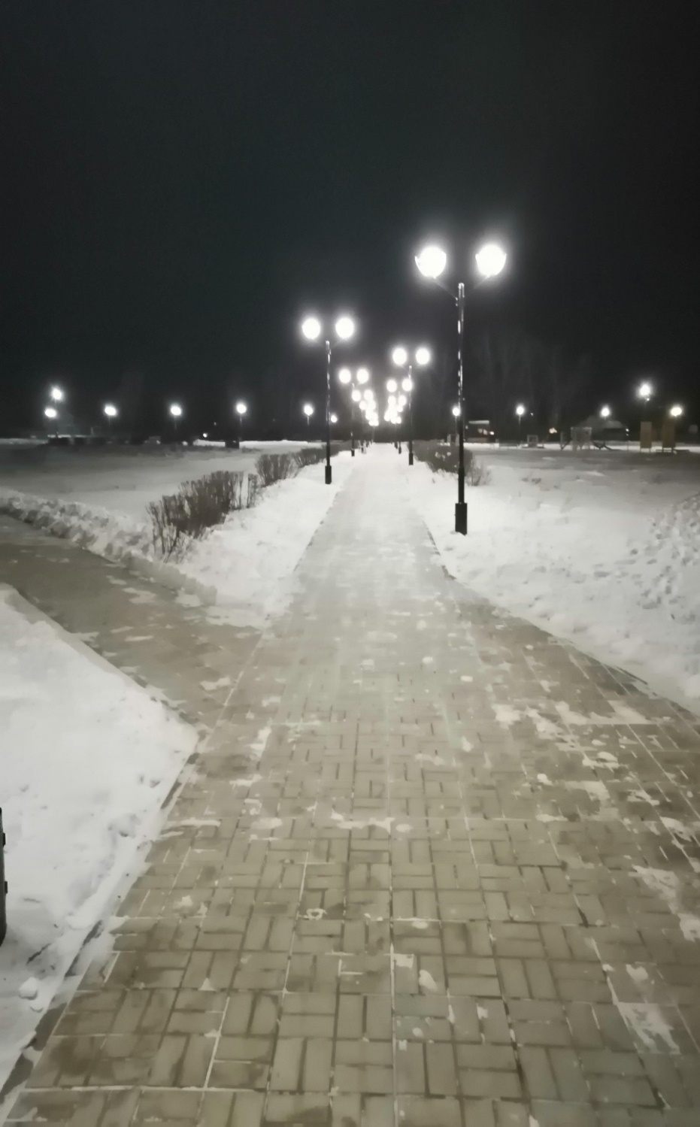

Slide 29
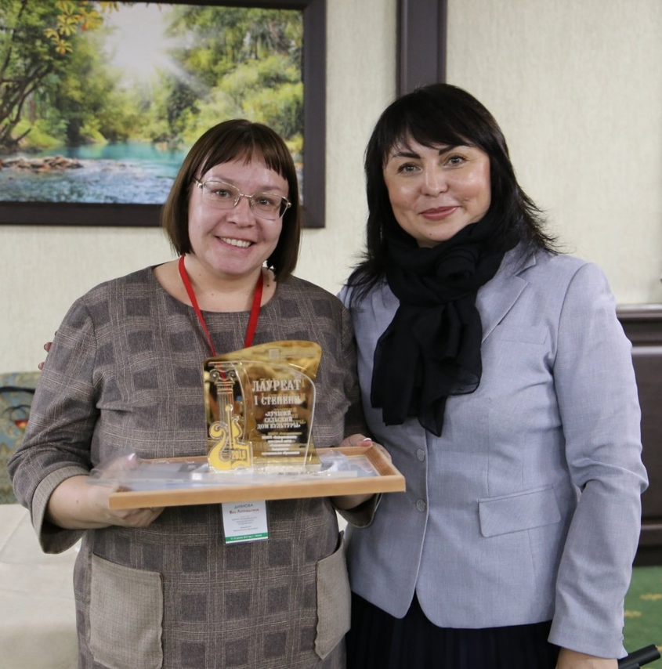
В 2019 году была предоставлена субсидия местному бюджету из областного бюджета в целях софинансирования расходных обязательств муниципальных образований Иркутской области на развитие домов культуры в сумме
2 524 470, 00 рублей
Областной конкурс
«Лучший модельный дом культуры Иркутской области»
(Диплом Лауреата 1 степени)

Slide 30
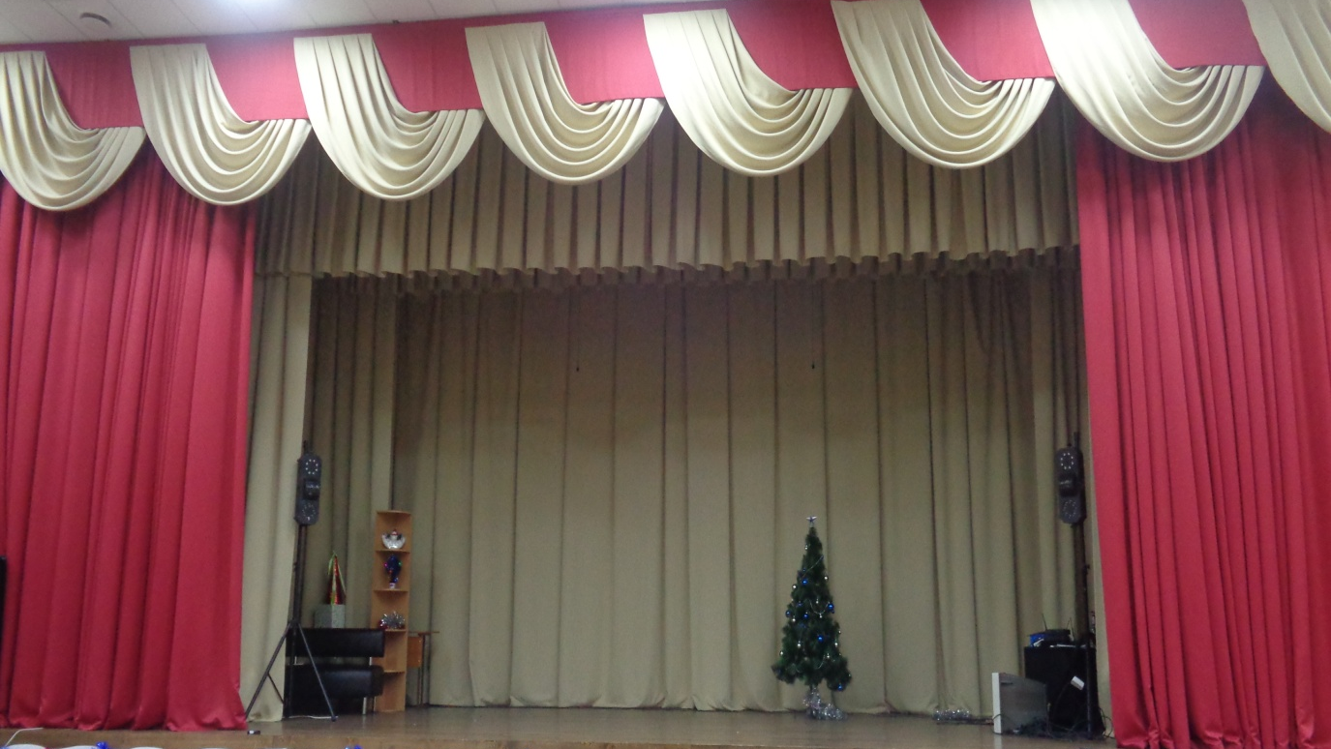
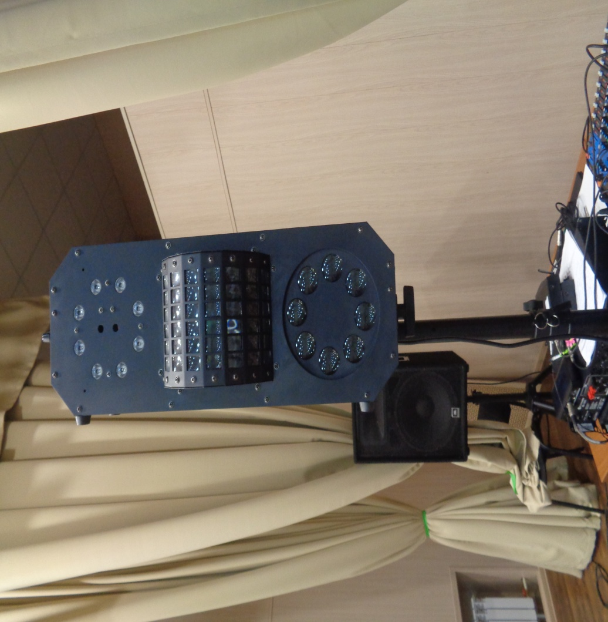
На полученную субсидию в ИКЦ «Современник» приобретена одежда сцены на сумму 499 856, 16 тысяч
и установлено механическое оборудование сцены на сумму 505 615, 12 рублей
Приобретено и установлено световое оборудование и аппаратура на сумму 229 406, 00 рублей

Slide 31
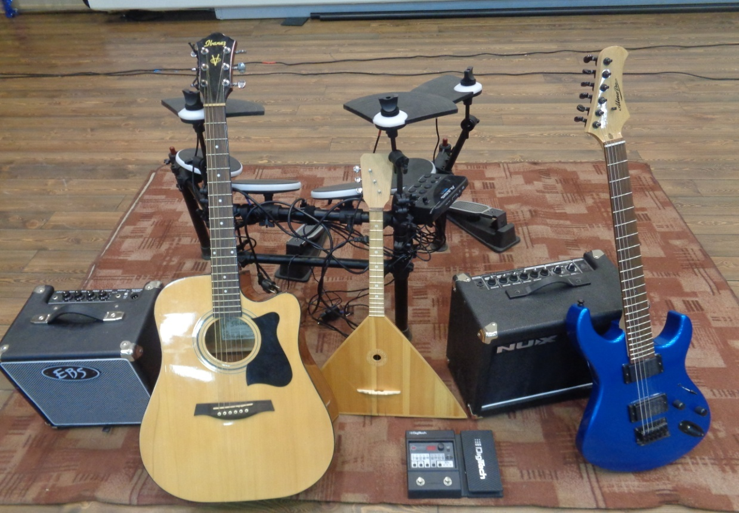
Музыкальные инструменты:
Балалайка,
электрогитара, акустическая гитара, гитарный процессор, басовый комбо-усилитель, гитарный
комбо-усилитель,
электронный барабан.
Общая стоимость
148 770, 00 рублей
Экран на сумму
239 984, 00 рублей

Slide 32
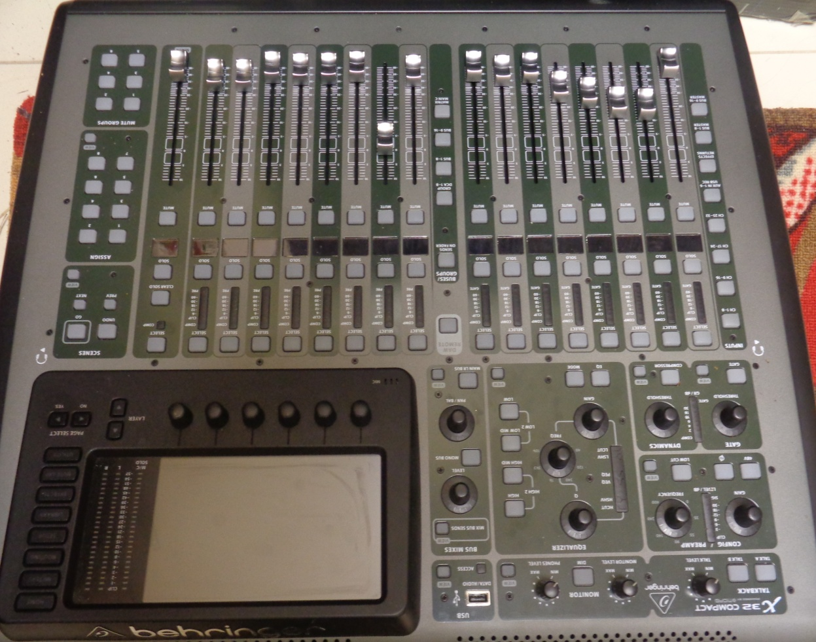
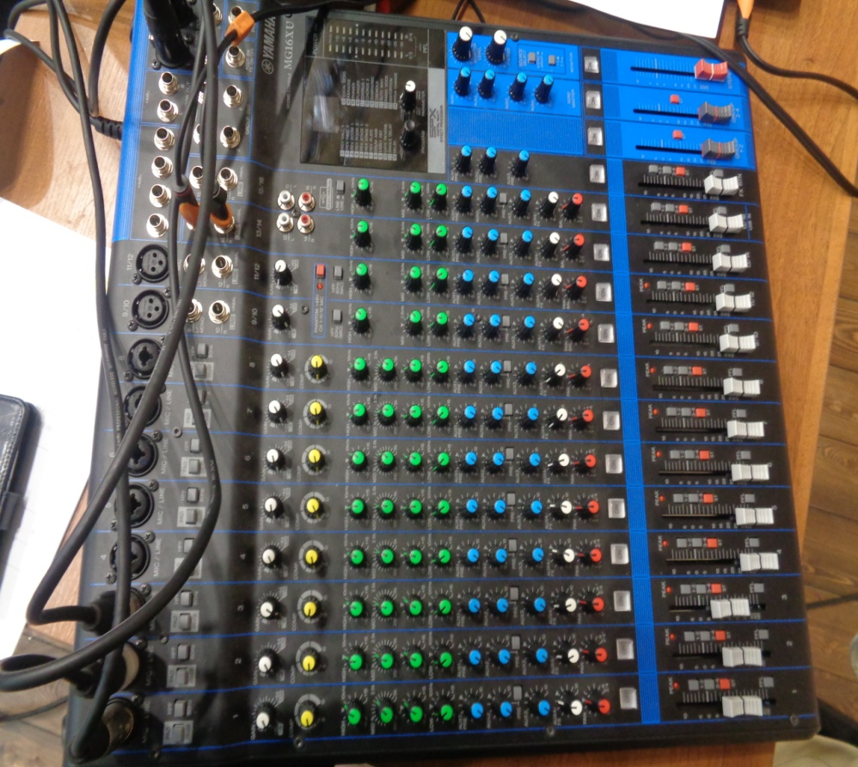
Звуковая аппаратура и оборудование на сумму
176 586, 00 рублей

Slide 33
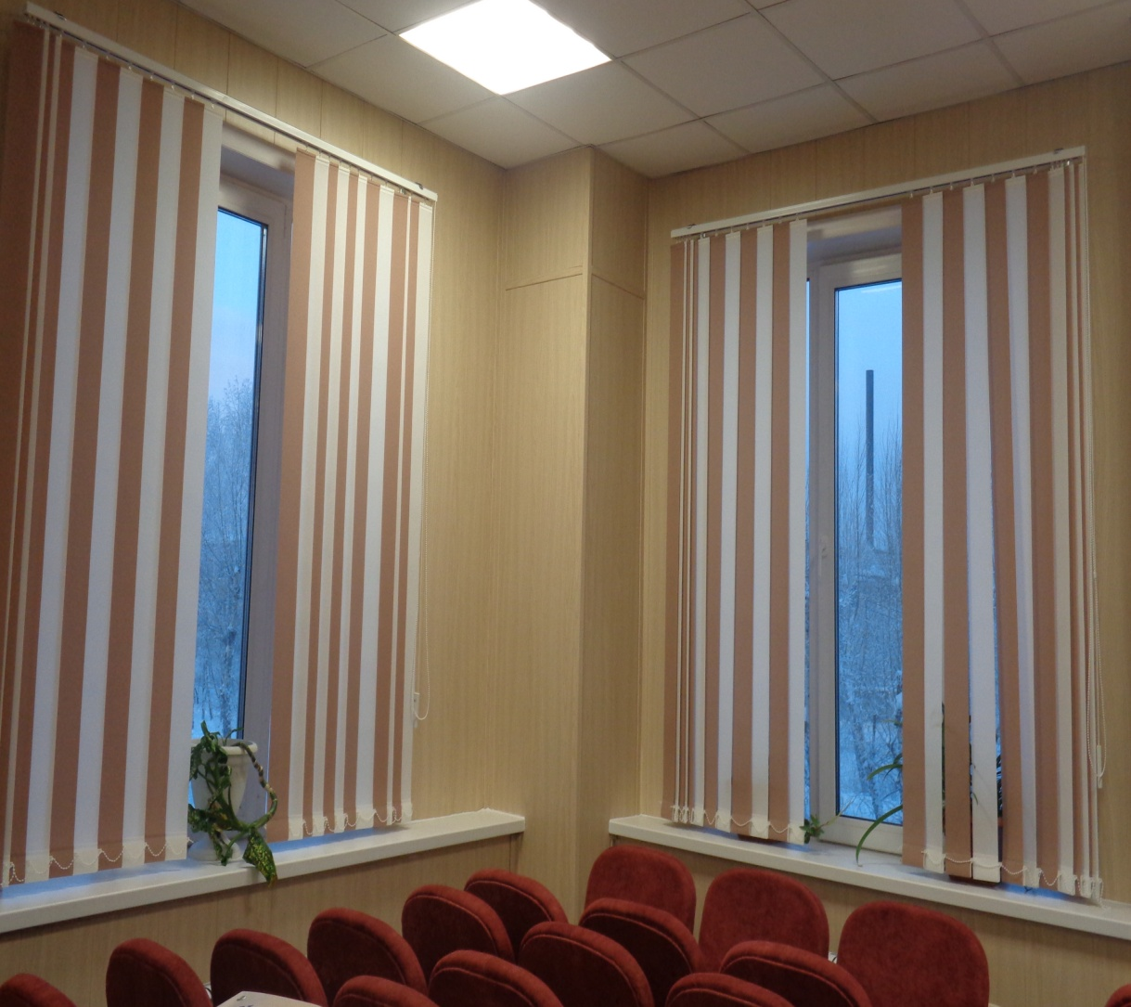
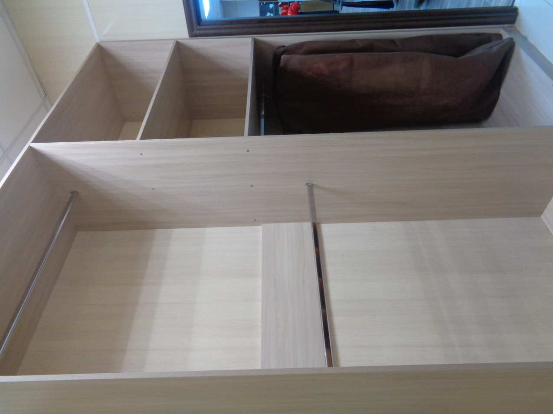
Жалюзи на сумму
41 518,72 рублей
Шкаф на сумму
12 500 рублей

Slide 34
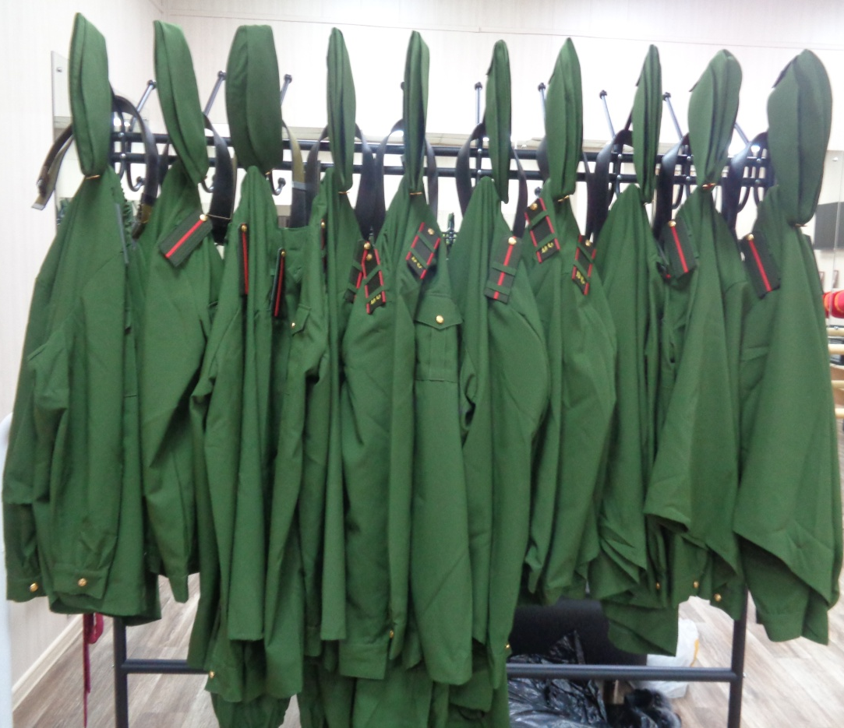
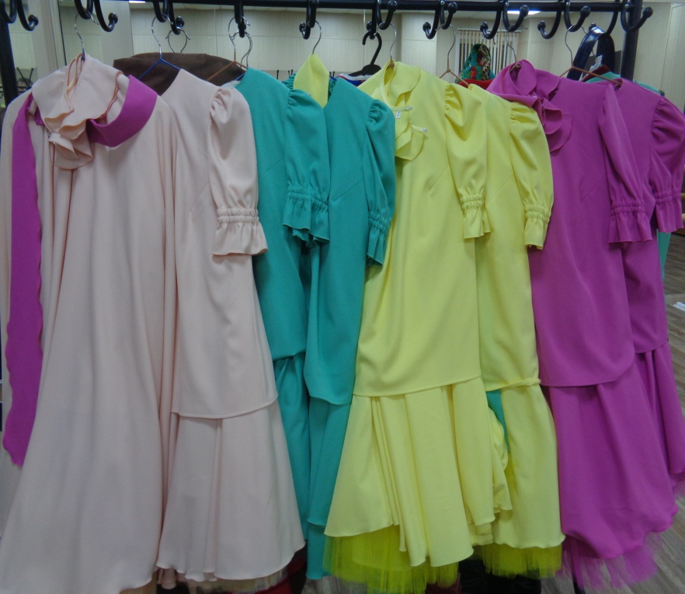
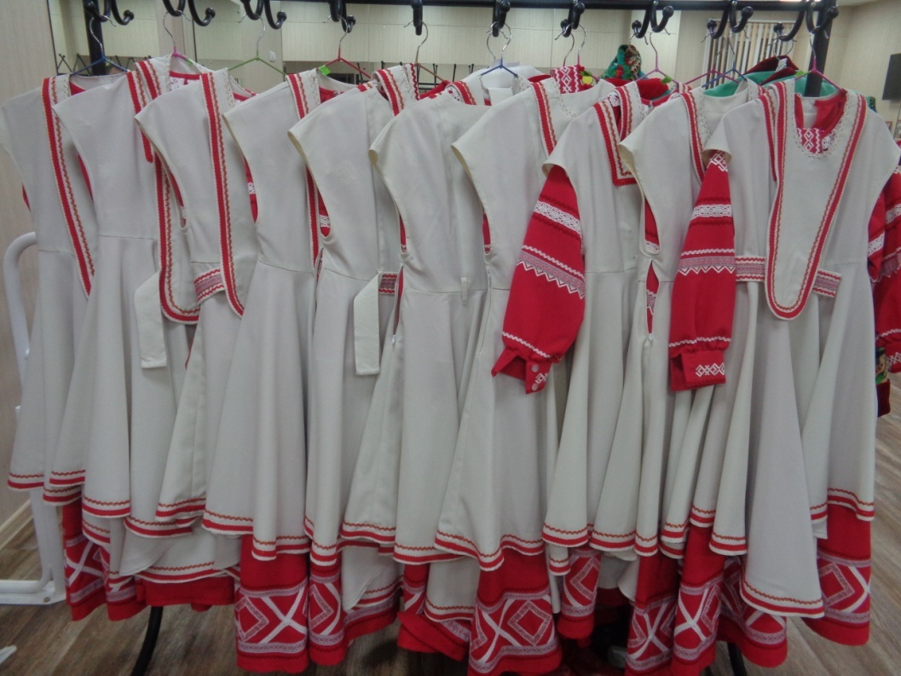
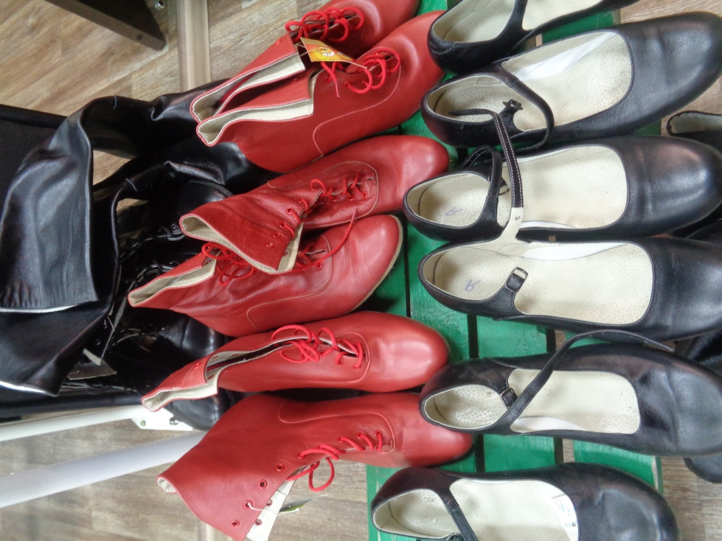
Приобретены сценические костюмы ( 50 штук)
и обувь (36 пар)
Общая стоимость 644 935, 00 рублей

Slide 35
В рамках государственной программы Иркутской области
«Охрана окружающей среды» приобретены 161 контейнер с крышками для твердых коммунальных отходов на сумму 1322, 48 тыс. рублей.

Slide 36
В рамках этой же государственной программы сенью 2019 года начата работа по обустройству 61 контейнерной площадки.
В январе 2020 года подрядчиком доставлена первая партия бетонных плит для замены некачественного основания площадок ТКО.

Slide 37
За 2019 год МКУ «Благоустройство» выполнены работы и услуги на сумму 7 931 259 рублей.
Вывезено ТКО в объеме 8598,35 м3 на сумму 2 393 540 рублей
Вывезено ЖБО 4334 м3 на сумму 360 452 рубля по адресам:
Ул. Аверченко 7
Ул. Российская 6
Ул. Чкалова 5
Ул. Чкалова 7
Ул. Пл. Строителей 1
Ул. Пл. Строителей 3
Ул. Пл. Строителей 5
Ул. Пл. Строителей 8
Ул. Луначарского 2а
Ул. Луначарского 6
Ул. Луначарского 8
№ | Наименование услуг | 2019 м3
1 | Вывоз ТКО (МКД) | 4446,0
2 | Вывоз КГО | 1243,84
3 | Вывоз ТКО с организаций | 1669,25
4 | Вывоз ТКО от частных лиц по договорам | 162,9
5 | Вывоз ТКО от организаций б/д с региональным оператором | 1076,36

Slide 38
По фонду капитального ремонта многоквартирных домов Иркутской области проведен капитальный ремонт домов по адресам: ул. Российская №4 на сумму 2875,0 тыс. руб., ул. Лазо №16 на сумму 1022,3 тыс. руб.

Slide 40
ЗА СЧЕТ СРЕДСТ БЮДЖЕТА ЗАЛАРИНСКОГО МО проводятся работы по:
* Замене глубинных насосов по адресу пер. Кооперативный, пер. Школьный, ул. Заводская, ул. Московская, ул. Российская, ЖД скважина;
* Капитальный ремонт тепловых сетей по адресу пер. Матросова на сумму 1737,0 тыс. руб. подрядчик ИП Овчинников Н.А.;
* Приобретение и доставка глубинных насосов на сумму 528,7 тыс. руб. подрядчик ООО Торговый дом «Гидросервис» г. Нижний Новгород;
* Приобретение и доставка электронасосов (центробежка для водозабора мкр. Московский) на сумму 119,0 тыс. руб. подрядчик ООО «МВК СПБ» г. Санкт-Петербург;
* Капитальный ремонт инженерных сетей по ул. Мызгина на сумму 1100,0 тыс. руб. подрядчик ИП Овчинников, ИП Сидорина Т.М.;
* Обустройство СЗЗ на водозаборе мкр. Московский на сумму 450,0 тыс. руб. подрядчик ООО Жилсервис;
* Замена окон в муниципальных квартирах по адресу пл. Строителей д. №1 кв. 10 на сумму 39,8 тыс. руб., ул. Луначарского д. 6 кв. 10 на общею сумму 52,8 тыс. руб. подрядчик ООО ОВК Регин;
* Заключен контракт на выполнение работ по актуализации схем водоснабжения и водоотведения ООО «Сибэнергосбережения» на сумму 243,2 тыс. руб.;
* Заключен контракт с ООО «Энергокомплекс» г. Тулун на разработку ПСД «Строительство блочно-модульной котельной рп. Залари ДПМК» общая сумма 300,0 тыс. руб.;
* Заключен договор на разработку проекта по «Очистным сооружениям хозяйственно-бытовых сточных вод производительностью 2000 м3/сутки» с ООО «Альта Групп» г. Москва на общею сумму 99,9 тыс. руб..

Slide 42
Дорожное хозяйство Заларинского МО
Техническим обслуживанием и благоустройством дорог и прилегающих к ним территорий занимается МКУ «Благоустройство».
В 2019году в рамках социально экономического партнерства, для текущего ремонта автомобильных дорог Заларинского МО, был предоставлен бесплатный отсыпной материал более 200 машин, которым были отсыпаны после нарезки кюветов и профилирования 20 улиц и 4 проулка.
ул. Чехова
ул. Луговая

Slide 43
ул. Тимирязева
ул. Матросова

Slide 44
ул. Свердлова
ул. Илганская

Slide 45
ул. Кедровая
В летний период были проведены работы:
по «ямочному ремонту» центральных дорог (БЦМ и укладкой карт);
восстановили деревянный тротуар соединяющий ул. Комсомольскую с пер. Комсомольский;
на пешеходном переходе через «Шарагул» установили металлическое ограждение с одной стороны;
произведено обеспыливание объездных улиц;
проведено асфальтирование по ул. Мызгина (от ТЦ «Саяны» до парка Памяти);
в микрорайоне «Солнечный» произведены работы по нарезке кюветов и отсыпке дорог (ул. Трактовая, ул. Березовая, ул. Весенняя, ул. Лазурная, ул. Макарова,
ул. Осенняя, ул. Кедровая и ул. Евстратенко)
ПГС 1413 м3-на сумму
1 762 449 рублей (дорожный фонд).
ул. Березовая

Slide 47
Благоустройство территории Заларинского МО
Для ремонта и восстановления уличного освещения в 2019г. было приобретено 151 светодиодный фонарь, 20 ламп ДРЛ, 2 км СИПа и другие сопутствующие материалы.
В 2019 году были выполнены работы, по восстановлению уличного освещения, по улицам: перекресток ул. Мызгина и Космонавтов, ул. Рокоссовского (от больницы до ул. Новая), ул. Плеханова, ул. Мира, ул. Фрунзе, ул. Гвардейская, ул. Колхозная, Красного Восстания, ул. Новая
(от ул. Рокоссовского до ул. Сибирская), ул. Лермонтова, ул. Пионерская, ул. Партизанская, ул. Восточная, ул. Совхозная, ул. Кооперативная и ул. Луговая.

Slide 49
- Созданы защитные противопожарные минерализованные полосы (проведена опашка), предупреждающие распространение огня при пожарах в мкр. Солнечный, Московский, б/п Халярты, вокруг болота «Шерагул» и «Балясы»; - Произведена обрезка тополей на сумму 248,80 тыс.руб; - В рамках конкурса социально-значимых проектов приобретены и установлены стенды с портретами Ветеранов ВОВ и Почетными гражданами п. Залари на площади ДК «Современник»;
- Приобретены и установлены дымовые извещатели в домах многодетных семей;
В рамках спонсорской помощи установлены ледовые фигуры с подсветкой на площади ДК «Современник»; - Проведен отлов собак и кошек в количестве 136 шт.; - Из средств местного бюджета приобретены кронштейны с портретами Ветеранов ВОВ и размещены на центральной ул. Ленина (в сторону полиции);
Составлено протоколов в количестве 53 шт. из них по соблюдению тишины 23 шт., по благоустройству 30 шт;

Slide 50
Для благоустройства парка «Памяти» приобретены и посажены сосны; - По акции «Дерево живи» приобретены саженцы сирени, боярышника, калины, клёна и высажены на территории д/с «Малыш», д/с «Теремок», д/с Сказка, д/с «Радуга», д/с №2, СООШ, ДДЮТ, церкви, ИКЦ «Современник».

Slide 51
Детские площадки
Силами активных и неравнодушных жителей установлены детские игровые площадки, приобретенные администрацией:
ул. Спортивная (Максимовский Сергей), ул. Чехова (Андреева Оля), ул. Новая
( Белов Денис), ул. Леспромхозовская (Савинова Татьяна), ул. Зеленая (Акимов Евгений).

Slide 53
Мероприятия по земельным отношениям
За 2019 г. специалистами по земельным отношениям проделана следующая
работа:
Заключено договоров аренды - 52,
Заключено договоров купли-продажи - 84,
Количество предоставленных земельных участков на торгах:
в 2019 году – 3 на сумму 2 180 000 руб. общей площадью 14 756 кв.м.
Всего за 2019 год поступило заявлений - 519
Предоставление земельных участков в собственность бесплатно.
Во исполнение Закона Иркутской области от 28.12.2015 N 146-ОЗ "О бесплатном предоставлении земельных участков в собственность граждан" на территории Заларинского МО по состоянию на декабрь 2019 г. на земельном учете состоят 128 многодетных семей:
Поставлено на учет в 2019 году - 17 семей
В 2019 году было предоставлено 12 земельных участков, в 2018 году - 13.

Slide 54
Муниципальный земельный контроль в отношении физических лиц:
В 2019 году было проведено 12 проверок в отношении физических лиц, из них:
- 11 плановых и 1 внеплановая по обращению гражданина.
- 3 документарных, 8 выездных проверок.
По итогам проведения проверок вынесено 4 предписания; 1 протокол направлен для рассмотрения в мировой суд (вынесен штраф)
Зарегистрировано право собственности Заларинского МО и передано в казну:
- 203 земельных участка: под муниципальным жильем, под контейнерными площадками, под нестационарную торговлей, МФП, детскими площадками, теплотрассами, водоводом.
- 51 объект недвижимости: дома квартиры, комнаты, сооружения.

Slide 55
За 2019 год было выдано 9300 справок о составе семьи;
Принято и передано под роспись специалистам 818 заявлений от населения;
Зарегистрировалось на прием граждан к главе Администрации Заларинского МО – 57 человек.
В 2019 году ИП Ежов А.В. начал работу по приобретению автобуса с большей вместимостью пассажиров для решения проблемы загруженности общественного транспорта в «час-пик».
Итоги работы по закупкам за 2019 год
Ведущим специалистом по муниципальным закупкам за 2019 год было подготовлено 77 конкурсных документаций с конкурентными способами определения поставщиков (подрядчиков, исполнителей) путем проведения аукционов, запросов котировок, и 1 открытого конкурса;
проведено закупок – 77, на общую сумму 208 772 651,64 рублей.
Начальная сумма контрактов в 2019 г. составила 219 637 023,33 рублей. Экономия бюджетных средств при проведении закупок составила 10 914 371,69 рублей.

Slide 56
РАБОТА С СЕМЬЯМИ И ГРАЖДАНАМИ:
В 2019г. - совместно со специалистами ОСРЦ по оказанию помощи семье и детям, находящимся в трудной жизненной ситуации и общественными Советами, проведено более 23 обследования социально - бытовых условий граждан, проживающих на территории Заларинского МО. - Проведена корректировка и обновление баз данных:
В 2019г. семей поставленных на профилактический учет - 17, находящихся на социальном обслуживании - 19 семей, из них:
в СОП – 16 семей, в ТЖС- 3 семьи.
265 детей из социально незащищенных семей и семей льготных категорий вручены социальные подарки;
Проведено – 47 профилактических бесед с лицами, состоящими на профилактическом учете.
Подготовлено характеризующих пакетов документов гражданам и семьям, для получения наград и участия в конкурсных мероприятиях районного, областного и регионального уровня- 5 (Дорошенко З.З. – почетная грамота губернатора, семья Давыдовой А.А. – областная премия 50тыс.р. В конкурсе «Лучшая семейная усадьба Иркутской области», семья Кармадоновых – участники конкурса ИО на получение микроавтобуса для 8 и более детей, семья Лапырис-Наумовой –кандидат на медаль «Материнская слава»…)

Slide 57
Лучшие активные многодетные семьи 2019 года:
Многодетная и приемная семья
Евгения и Альбины Акимовых (5 детей) -
- 1 место в поселковом конкурсе на
«Лучшую усадьбу»
- 1 место в поселковом смотре-конкурсе
«Если есть семья- значит Счастлив я»,
на 2020 год семья номинирована на участие в областном конкурсе
«Почетная семья Иркутской области»
Многодетная и приемная семья
Юрия и Анджелики Давыдовых (6 детей)-
-областная премия 50 тыс.р. в конкурсе «Лучшая семейная усадьба Иркутской области 2019» - номинация приемная семья

Slide 58
Многодетная семья Давыдовых:
Олеси Владимировны и Василия Геннадьевича (6 детей) –
неоднократные участники и победители поселковых, районных семейных конкурсов, в их копилке:
-1 место в областном конкурсе 2015г. «Лучшая семейная усадьба среди многодетных семей Иркутской области, воспитывающих 5 и более детей».
- В 2019 г. семья – активные участники и призеры масленицы, выставки-ярмарки муниципальных образований «Одна земля, одна семья, одна судьба», фестиваля «Играй гармонь»,
- 2 место в смотре-конкурсе 2019 «Если есть семья- значит Счастлив я»

Slide 59
ПОЧЕТНЫЕ ГРАЖДАНЕ п. ЗАЛАРИ:
Администрацией Заларинского МО званием
«Почетный гражданин
п. Залари» удостоены:
В 2011г. - Елохин В.М.
В 2016г. - Мазитова Р.А.
В 2017г. - Бережных Л.М.
В 2018г - Усцов Н.Г.;
Васильева Г.Г. ;
Фетисов И.В. (посмерно)
В 2019г. Звание «Почетный гражданин п. Залари»
присвоено:
Васильевой С.С.;
Ветрову А.В.

Slide 60
ПОБЕДИТЕЛИ КОНКУРСА « ЛУЧШЕЕ БЛАГОУСТРОЙСТВО ТЕРРИТОРИЙ ЗАЛАРИНСКОГО МО 2019»
Лучшие усадьбы:
Акимова А.М. (Березовая), Радомяк О.В. (Терешковой) Аширова Р.К. (Рокоссовского), Семенова Г.П. (Крылова) Организации:
д/с «Малыш», д/с «Сказка»

Slide 61
Победители конкурса «Новый год у ворот» 2019
Лучшие новогодние усадьбы:
Маслакова Т.В. (Вишневая), Плотникова Т (Механизаторов),
Хоменко С.П.
Организации: д/с «Малыш», д/с «Сказка», д/с «Радуга», д/с №2, ТЦ «Саяны».

Slide 62
Выставка-ярмарка МО Заларинского района
«Одна земля, одна семья, одна судьба»
ГРАН ПРИ- Заларинское МО

Slide 63
РАБОТА с СО НКО
По линии Совета Женщин в составе 18 человек в 2019 г. было проведено:
- 11 заседаний на базе 3х школ поселкового Совета Общественности по разбирательству поведения и учебы детей из неблагополучных семей;
- Организация благотворительных акций: «Подстриги ребенка в школу» 54, «Собери ребенка в школу» 115ед. Форменной одежды (8 ранцев, обувь, блузки), «Поздравь ветерана» 70, «От сердца к сердцу» 100;
- Организация помощи пострадавшим от пожаров семьям: Шишкиным, Лукьяновым, Шкаленковым - Пожидаевым.
- Помощь в организации сбора больным детям- семья Ивановой С.К.
- Оказано 5827 ед. помощи Б/У вещами в охвате 322 семей.
- Активное участие в озеленении поселка
Литературному - творческому объединению «Зелёная лампа» администрацией Заларинского МО была оказана поддержка в издании авторского сборника стихов Л.В, Елохиной «Создаю свой сюжет», спонсорами которого выступили: ООО «Лиза» и ООО «Экобест»

Slide 64
СОНКО (Общественные организации)
НА ЗАЩИТЕ ЗАЛАРИНСКОГО МО

Slide 65
Физическая культура и спорт
Большое внимание в поселении уделяется развитию физической культуры и спорта.
Рп. Залари является многократным призером зимних и летних сельских спортивных игр Заларинского района, победителем соревнований по футболу, хоккею с мячом, волейболу, перетягиванию канатов, баскетболу, шахматам, шашкам и других видов спорта. В 2019 году силами Администрации Заларинского МО были проведены спортивные мероприятия , например:
-Награждение призеров и победителей зимних сельских спортивных игр
-Лыжня России
-Зимняя и летняя спартакиада трудовых коллективов
-Традиционный турнир по мини-футболу среди детей на призы главы Заларинского МО
-Награждение призеров и победителей летних сельских спортивных игр
-День физкультурника. Соревнования по мини- футболу, волейболу. стритболу.
-Турнир по каратэ
-Соревнования по САМБО
-Рождественский турнир по гиревому спорту

Slide 66
Добровольная народная дружина «ЗАРЯ»
В ДНД «Заря» задействовано 29 человек.
За 2019 год было проведено профилактических рейдов в жилом секторе 57
проверка под учетных лиц - 21 человек.
2 рейдовые комиссионные проверки по выявлению злостных неплательщиков за услуги ЖКХ .
Осуществлялась охрана общественного порядка при проведении поселковых мероприятий, такие как День Победы, День Заларинского района, День знаний. Задержано лиц совершивших административные правонарушения 22 человек.
При патрулировании жилого сектора п. Залари проводились профилактические беседы, порядка 50.
Осуществлялся выезд по поиску без вести пропавшего в п. Залари, позже найденного живым н/л.
Дано две информации в ОПДН МО МВД России «Заларинский» по адресам сборищ н/л.
Проведено проверок по заявлениям граждан 15.
Принимали участие в закупке наркотических средств в п. Залари, возбуждено уголовное дело по ст. 228 УК РФ сбыт и наркотических средств)
Составлено протоколов за административные правонарушения 55

Slide 67
Самое большое разочарование 2018 года было исправлено в 2019 году.
Подрядчик ООО «Строй-Лидер» выполнил следующие работы:
Обустройство дополнительных сливных лотков с разбором бордюрного камня ;
Укладка асфальтобетона в местах сливных лотков;
Проведение профилирования верхнего слоя дорожной одежды для последующей укладки асфальтобетонного покрытия в соответствии с ГОСТ;
Восстановление асфальтобетонного покрытия автодороги, протяженность разрушения 1000 м.;
Демонтаж разрушенного асфальта на пешеходной дорожке, протяженность 10 м. и укладка нового покрытия асфальтом.

Slide 68
Спонсорская помощь
Помощь спонсоров по подготовке и проведению мероприятий в 2019 году:
Шульгин М.Г- 60 000 – для оплаты поездки на областной турнир по футболу и для награждения участников спартакиады трудовых коллективов рп. Залари;
Хохрин Т.В. – 8000 – приобретение салюта на новогоднее мероприятие ИКЦ «Современник» «Шоу Дедов Морозов»;
ООО «Сибтеплосервис» - 7000 -приобретение салюта на празднование Дня посёлка;
ООО«Арсенал» – 168 000 – изготовление и установка ледовых фигур на площадь ИКЦ «Современник».

Slide 69
Муниципальное бюджетное многофункциональное учреждение культуры
«Информационно-культурный центр «Современник»»

Slide 70
Сравнительная таблица контрольных показателей
 | 2018 г. | 2019 г.
Число проведенных мероприятий | 268 | 270
Число посетителей | 34652 | 34653
Число клубных формирований | 10 | 10
Число участников клубных формирований | 128 | 128
Число коллективов, имеющих звание «Народный» | 1 | 1
Выполнение платных услуг | 424 000 | 460 000
Число реализованных проектов | 1 | 2
Количество участия коллективов и специалистов в конкурсах и фестивалях различного уровня | 13 | 26
Количество лауреатов | 3 | 11

Slide 71
Достижения 2019 года

Slide 72
Достижения сотрудников
Сабирова Зульфия Рафиловна | Областная выставка-конкурс «Кукла Иркутской области», в рамках областного этнофестиваля «Мы разные. Мы вместе.» | диплом лауреата I степени
Ширшиков Сергей Александрович | X юбилейный Всероссийский фестиваля-конкурс «Волна-Байкала» | диплом II степени
 | I Всероссийский фестиваль «Русская гармонь на Байкале» | диплом лауреата
 | Межрайонный фестиваль-конкурс гармонистов, баянистов и аккордеонистов «Играй гармонь и пой душа!» | диплом I степени
Антонов Георгий Павлович | Всероссийский открытый дистанционный вокальный конкурс «Голос России» | диплом I степени
Баранова Анастасия Викторовна | Областной конкурс «Лучший модельный дом культуры Иркутской области» (номинация «Лучший клубный работник») | диплом лауреата II степени
Янчук Мария Владимировна | Областной конкурс «Молодежь Иркутской области в лицах-2019» | Диплом победителя в номинации «Достижения в сфере общественной деятельности»

Slide 73
Народный фольклорный коллектив «Черёмушки»
Областной фестиваль-конкурс хоровых коллективов и вокальных ансамблей «Поющее Приангарье» (г. Черемхово) | диплом лауреата I степени
Байкальский международный ART-фестиваль «Vivat, талант» (г. Иркутск) | диплом I степени
Областной конкурс фолка, рока и смежных жанров «Рок-Этно-Джем», в рамках областного этнофестиваля «Мы разные. Мы вместе.» (п. Залари) | диплом Лауреата I степени
X юбилейный Всероссийский фестиваля-конкурс «Волна-Байкала» (г. Слюдянка) | диплом Лауреата II степени
Гала-концерт Областного фестиваля-конкурса хоровых коллективов и вокальных ансамблей «Поющее Приангарье» (г. Иркутск) | диплом участника

Slide 74
Вокальная группа «Орион»
Областной фестиваль-конкурс хоровых коллективов и вокальных ансамблей «Поющее Приангарье» (г. Черемхово) | диплом I степени
X юбилейный Всероссийский фестиваля-конкурс «Волна-Байкала» (г. Слюдянка) | диплом Лауреата III степени

Slide 75
Хореографический коллектив «21 век»
Районный хореографический конкурс «Весенние ритмы» | диплом Лауреата II степени диплом Лауреата III степени
VIII Международный онлайн-конкурс хореографического искусства «Вдохновение» | диплом III степени

Slide 76
Вокально-инструментальный ансамбль
«Живой звук»
Межмуниципальный фестиваль инструментального исполнительства «Восьмая нота» (п. Михайловка) | диплом участника

Slide 77
Волонтерское движение «Луч Добра»
Областная благотворительная акция «Я делаю добро!» (г. Иркутск) | Благодарственное письмо
Поселковый конкурс «Волонтёр-2019» (п. Залари) | 1 место

Slide 78
Массовые мероприятия
Масленичные гулянья
Комплекс мероприятий, посвященный Дню Победы
(1 мая 2019г.)
Межрайонный фестиваль-конкурс
«Играй гармонь и пой душа!»
День посёлка

Slide 79
Мероприятия для детей и подростков
Битва ди-джеев
«Взятие снежного городка»
Фестиваль детской безопасности
Совместно с сотрудниками:
Полиции
МЧС
ЦРБ
ДЮСШ

Slide 80
Мероприятия по сохранению семейных ценностей
Конкурс «Парад колясок»
Конкурс «Шедевр из песка»

Slide 81
Мероприятия для пожилого населения
Вокальный конкурс «Серебряный возраст»
Концертные программы для жильцов Заларинского специального дома-интерната для престарелых и инвалидов

Slide 82
Мероприятия по формированию здорового образа жизни
Акция
«Курить- не модно!»
Школа
скандинавской ходьбы
Конкурс «Волонтёр-2019»

Slide 83
Впервые состоялись
Первый всероссийский фестиваль
«Русская гармонь на Байкале»
Фестиваль кваса
Выставка-ярмарка голубей

Slide 84
Планы на 2020 год
Капитальный ремонт инженерных сетей ул. Российская, Чкалова, Матросова;
Завершить проектирование водовода мкр. Центральный и вступить в программу;
Продолжить строительство водовода мкр. ЗМЗ, Целинстрой;
Капитальный ремонт ул. Зелёная;
Строительство МФП на ул. Плеханова;
Благоустройство Общественной территории «Парк Памяти»;
Завершить разработку проектной документации на капитальный ремонт автодороги ул. Кедровая, ул. Евстратенко, ул. Карла Маркса;
Разработать проект на капитальный ремонт инженерных сетей ул. Ленина 59-59а и головного участка ул. Мызгина;
Разработать проект общественной территории ул. Чкалова - Российская, ул. Вишневая;
Ремонт муниципального жилья согласно поступивших обращений граждан;
Произвести ремонт за счет «Фонда капительного ремонта» по адресу ул. Чкалова 1;
Совместно с ЗАО Восток-центр планируется разработка ПСД дома №6 мкр ДОК согласно программЕ «Переселение граждан из аварийного жилищного фонда» площадью 860 кв2 и обеспечение детей сирот жилье;

Slide 85
Заключение концессионного соглашения по водоснабжения;
Разработка проектно сметной документации котельной ДПМК;
Разработка проектно сметной документации канализационных сетей от района ДОКа до канализационной очистных сооружений;
Разработка проектно сметной документации строительства новых канализационных очистных сооружений;
Поиск и разведка источников питьевой воды;
Завершить проектно сметную документацию ФОК и начать строительство;
Разработка проектно сметной документации головных участков тепловых сетей котельных РПС и ЦРБ;
Разработка ПСД котельной микрорайона Целинстрой.
В рамках народных инициатив планируется:
- приобретение АС машины на базе МАЗ 8-10 м куб.;
- ремонт дороги и устройство тротуара по переулку Матросова (от м-на Айкуша до стадиона ЗАПТ);
- при экономии приобретение пескоразбрасывателя для посыпки дорог противогололедным материалом;
- приобретение грейдера универсального ПО-2400 на МТЗ-82 (лопата с отвалом для чистки дорого от снега)

Slide 86
Спасибо
за внимание!
С уважением, Орноев В.С.

